Slide 1
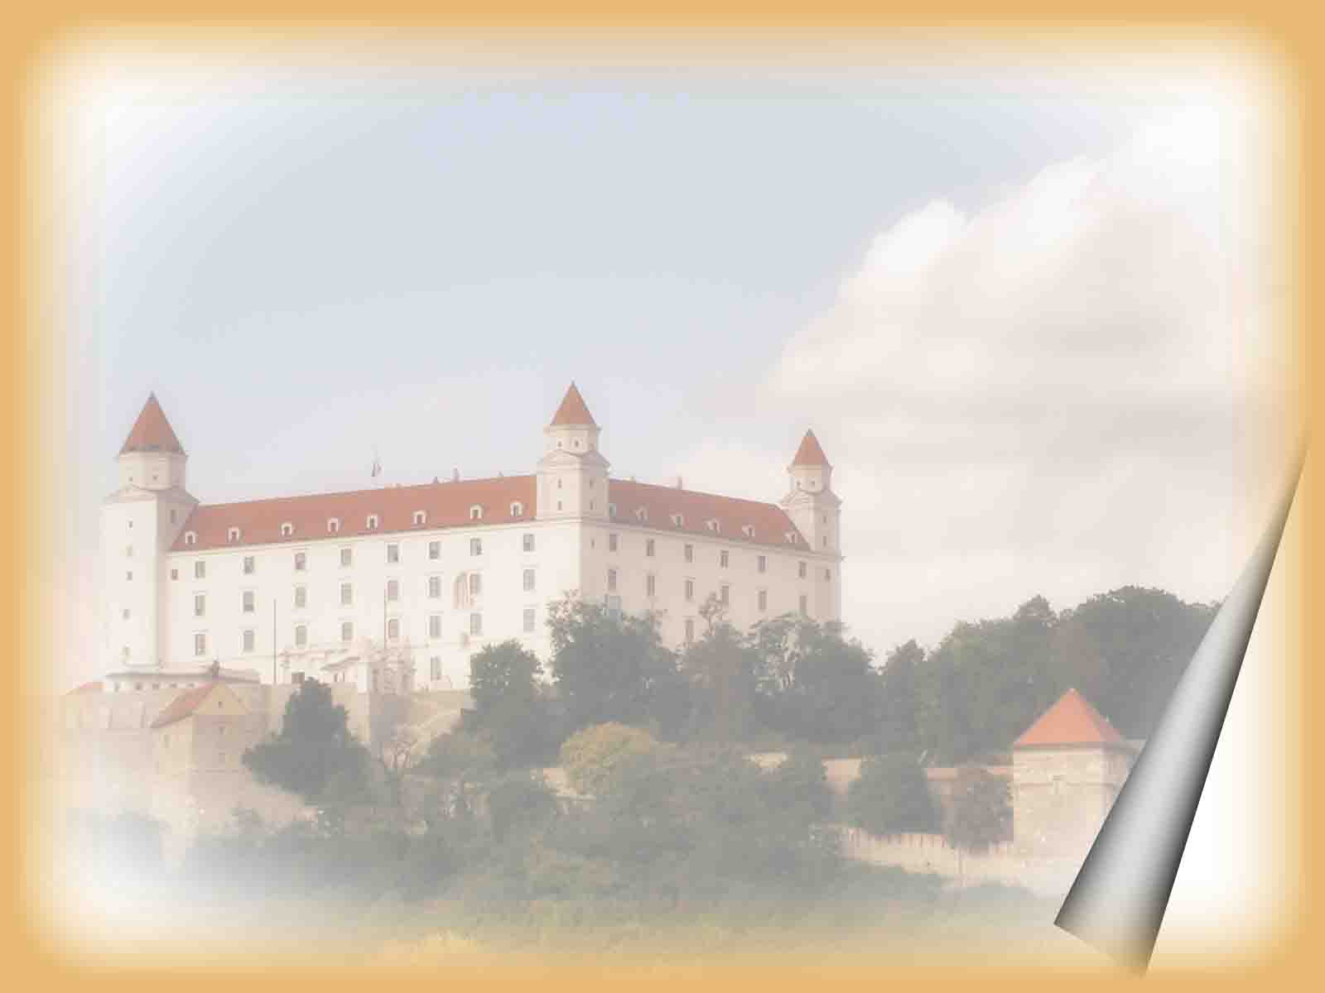


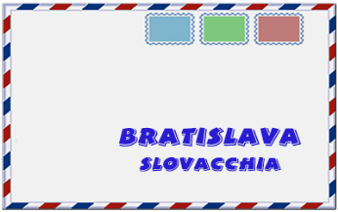




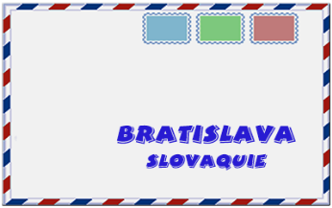


BRATISLAVA
1

Slide 2

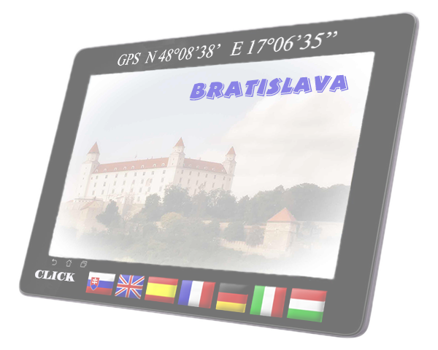

Slovakia

Slide 3




Bratislava / Slovensko
Bratislava je hlavným mestom Slovenska a s počtom obyvateľov okolo 500.000, je súčasne aj najväčším mestom krajiny.
Prvé známe trvalé osídlenie oblasti začalo okolo roku 5000 pred n.l. v období neolitu.
Bratislava je politickým, kultúrnym a hospodárskym centrom Slovenska.
Mesto je sídlom prezidenta, parlamentu a slovenskej vlády.
Nachádzajú sa tu univerzity, múzeá, divadlá, galérie a iné dôležité kultúrne a vzdelávacie inštitúcie.
Wikipedia
Hudba : Johnny Maddox
Fotografie : súkromné
E-mail : pista2011@gmail.com
Zostavil : Steve
Rok : 2015

Slide 4
Bratislava / Slovakia
Bratislava is the capital of Slovakia and with a population of about 500,000, the country's largest city, too.
The first known permanent settlement of the area began around 5000 BC in the Neolithic era.
Bratislava is the political, cultural and economic centre of Slovakia.
It is the seat of the Slovak president, the parliament and the Slovak Executive.
It is home to several universities, museums, theatres, galleries and other important cultural and educational institutions.
Wikipedia
Music : Johnny Maddox
Photos : personal
E-mail : pista2011@gmail.com
Arranged by : Steve
Year : 2015

Slide 5
Bratislava / Eslovaquia
Bratislava es la capital de Eslovaquia y con una población de alrededor de 500.000 habitantes es la ciudad más grande del país.
Eprimer asentamiento permanente conocido de la zona comenzó alrededor del año 5000 A.C. en el Neolítico.
Bratislava es el centro político, cultural y económico de Eslovaquia.
La ciudad es la sede del presidente, el parlamento y el Ejecutivo eslovaco.
Es el lugar de varias universidades, museos, teatros, galerías y otras instituciones culturales y educativas importantes.
Wikipedia
Musica : Johnny Maddox
Fotos : privadas
E-mail : pista2011@gmail.com
Selección : Steve
Año : 2015

Slide 6
Bratislava / Slovaquie
Bratislava est la capitale de la Slovaquie, avec une population d'environ 500 000 habitants, la plus grande ville du pays.
La premiere colonie permanente connue de la région a commencé vers l'an 5000 avant JC a l'époque néolithique.
Bratislava est le centre politique, culturel et économique de la Slovaquie.
La ville est le siege du Président, le Parlement et le pouvoir exécutif du pays.
C'est le foyer de plusieurs universités, musées, théâtres, galeries et autres institutions culturelles et éducatives importantes.
Wikipedia
Musique : Johnny Maddox
Images : privés
E-mail : pista2011@gmail.com
Arrange par : Steve
Année : 2015

Slide 7
Bratislava / Slowakei
Bratislava, früher unter dem Namen Pressburg bekannt, ist die Hauptstadt der Slowakei.
Mit einer Einwohnerzahl von ca. 500.000 ist es die grösste Stadt des Landes.
Die früheste Besiedlung des Gebietes wird mit dem Neolithicum genannt, ungefähr 5000 vor Christus.
Bratislava ist der politische, kulturelle und wirtschaftliche Mittelpunkt des Landes.
Die Regierung, das Parlament und andere politischen Organe haben hier ihren Sitz.
Verschiedene Universitäten, Museen, Theater, sowie wichtige kulturelle und bildungsorientierte Einrichtungen sind in der Stadt zu finden.
Wikipedia
Musik : Johnny Maddox
Fotos : private
E-mail : pista2011@gmail.com
Kompilierung : Steve
Jahr : 2015

Slide 8
Bratislava / Slovacchia
Bratislava e la capitale della Slovacchia e, con una popolazione di circa 500.000, la piu grande citta del paese.
La prima nota insediamento permanente della zona ha cominciato intorno al 5000 aC nel periodo neolitico.
Bratislava e il centro politico, culturale ed economico della Slovacchia.
La citta e la sede del Presidente, il Parlamento e il potere esecutivo del paese.
Ci sono numerose universita, musei, teatri, gallerie e altre importanti istituzioni culturali ed educative.
Wikipedia
Música : Johnny Maddox
Foto : private
E-mail : pista2011@gmail.com
Selezione : Steve
Anno : 2015

Slide 9
Bratislava / Szlovákia
Bratislava, ismertebb nevén Pozsony, Szlovákia fővárosa és a mintegy 500.000 lakosával egyben az ország legnagyobb városa is.
Az első állandó település a város területén i.e. 5000-ből a neolitikus korszakból ismert.
Bratislava Szlovákia gazdasági, politikai és kulturális központja.
A köztársasági elnök a Parlament és a szlovák kormány székhelye.
A városban több egyetem, múzeum, színház, galéria és más fontos kulturális és oktatási intézmény található.
Wikipedia
Zene : Johnny Maddox
Fotók : privát
E-mail : pista2011@gmail.com
Összeállította: Steve
Év : 2015

Slide 10

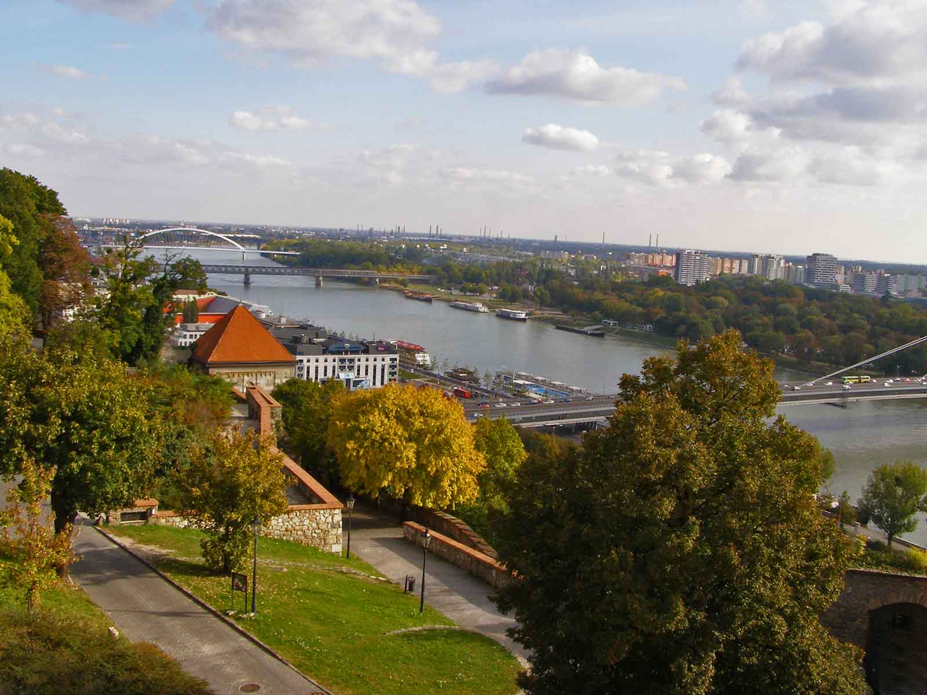

Panorama with the Danube

Slide 11
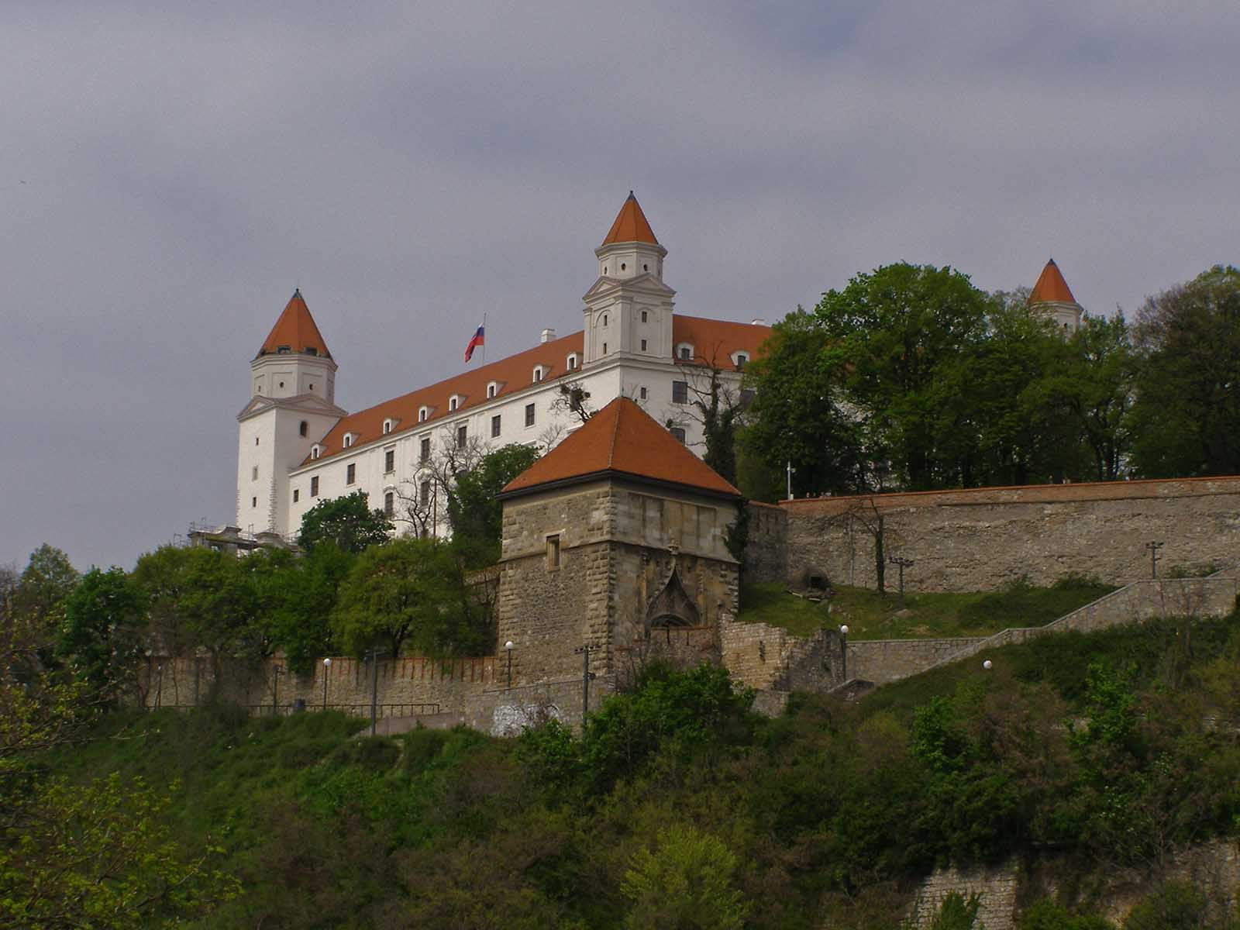
Bratislava Castle

Slide 12
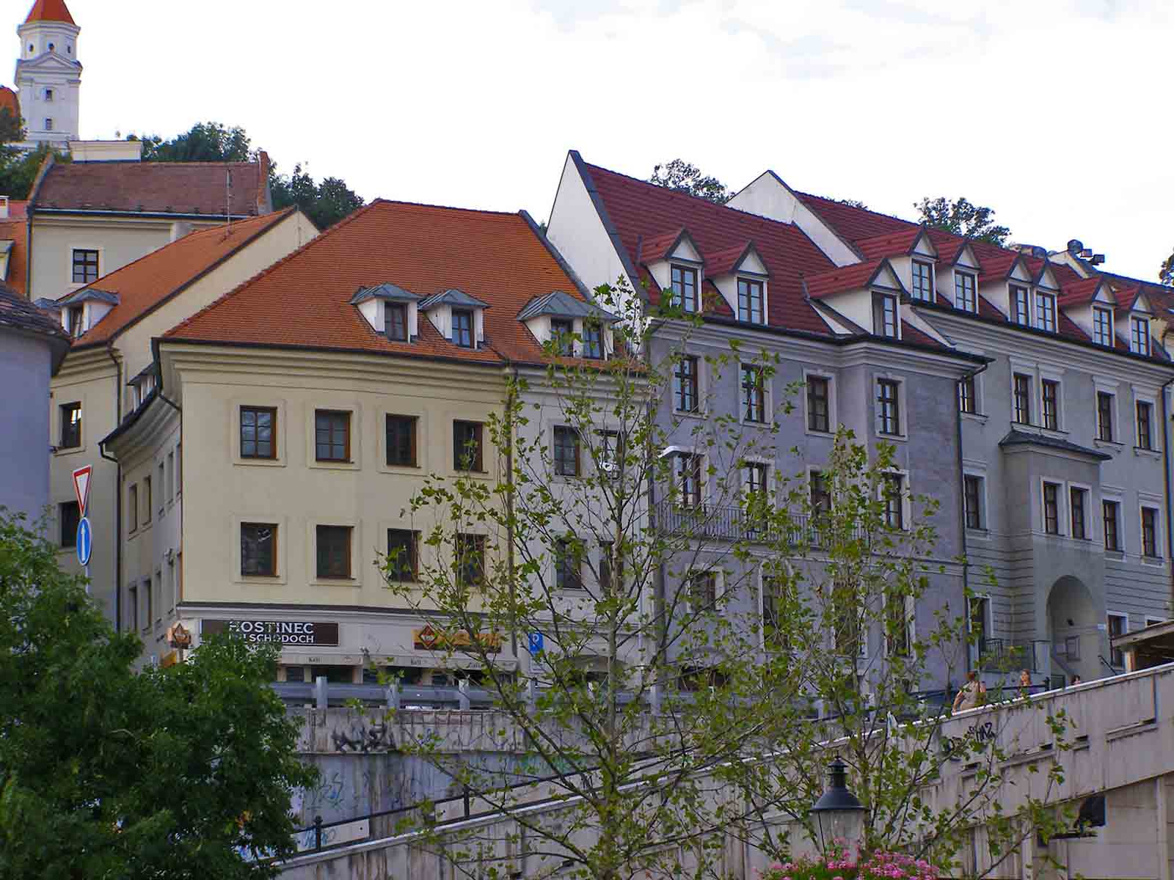
Jewish Street

Slide 13
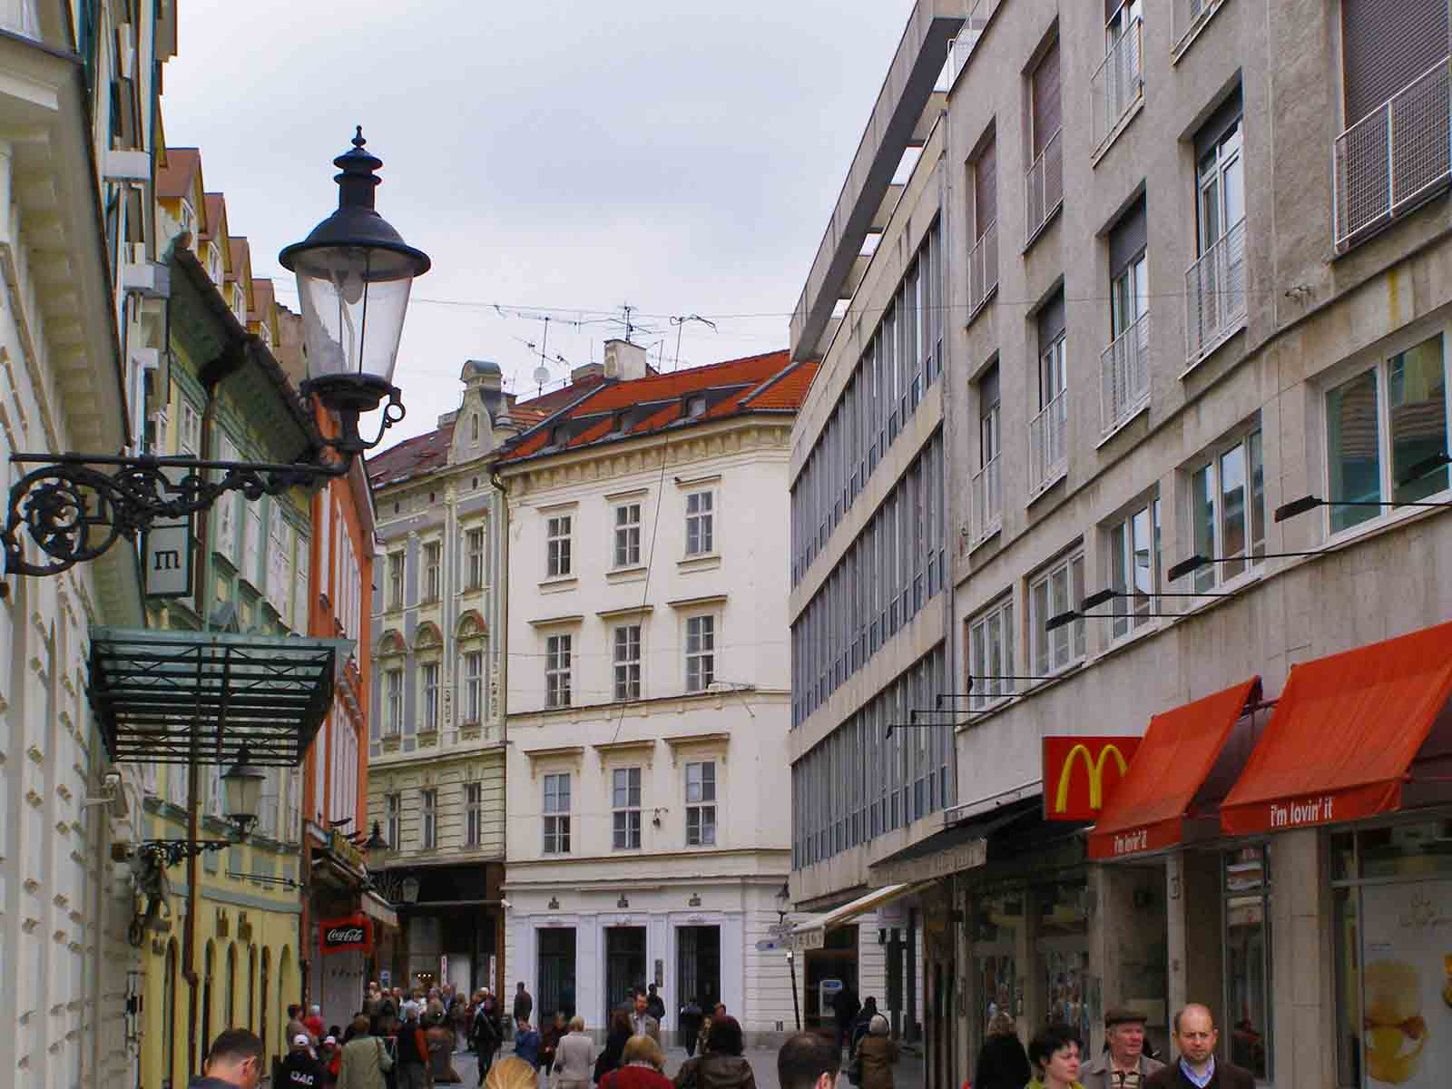
Fisherman's Gate

Slide 14
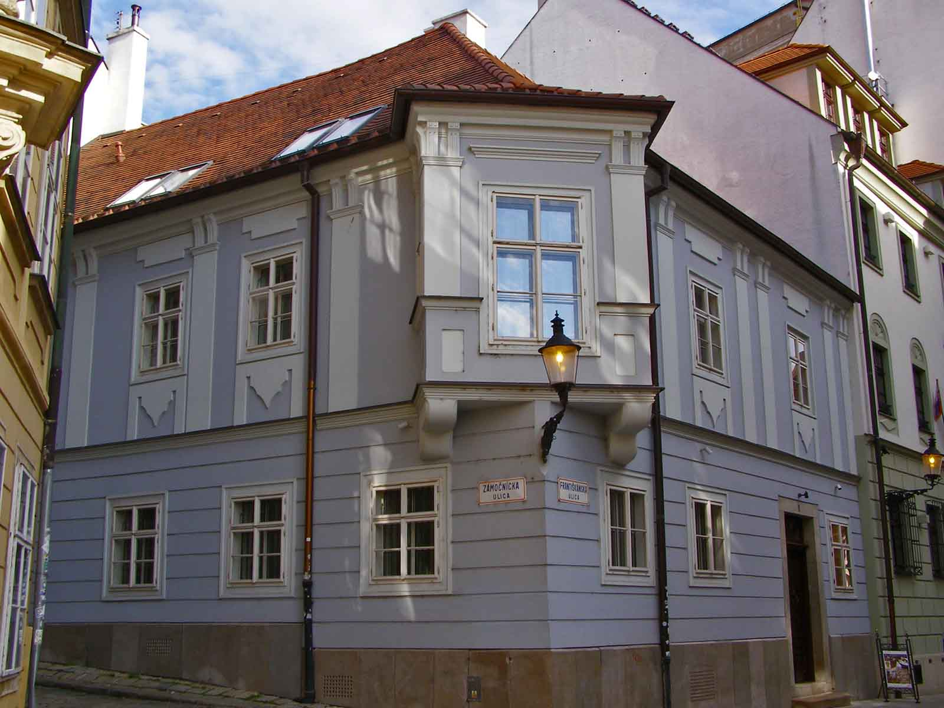
Franciscan Street

Slide 15
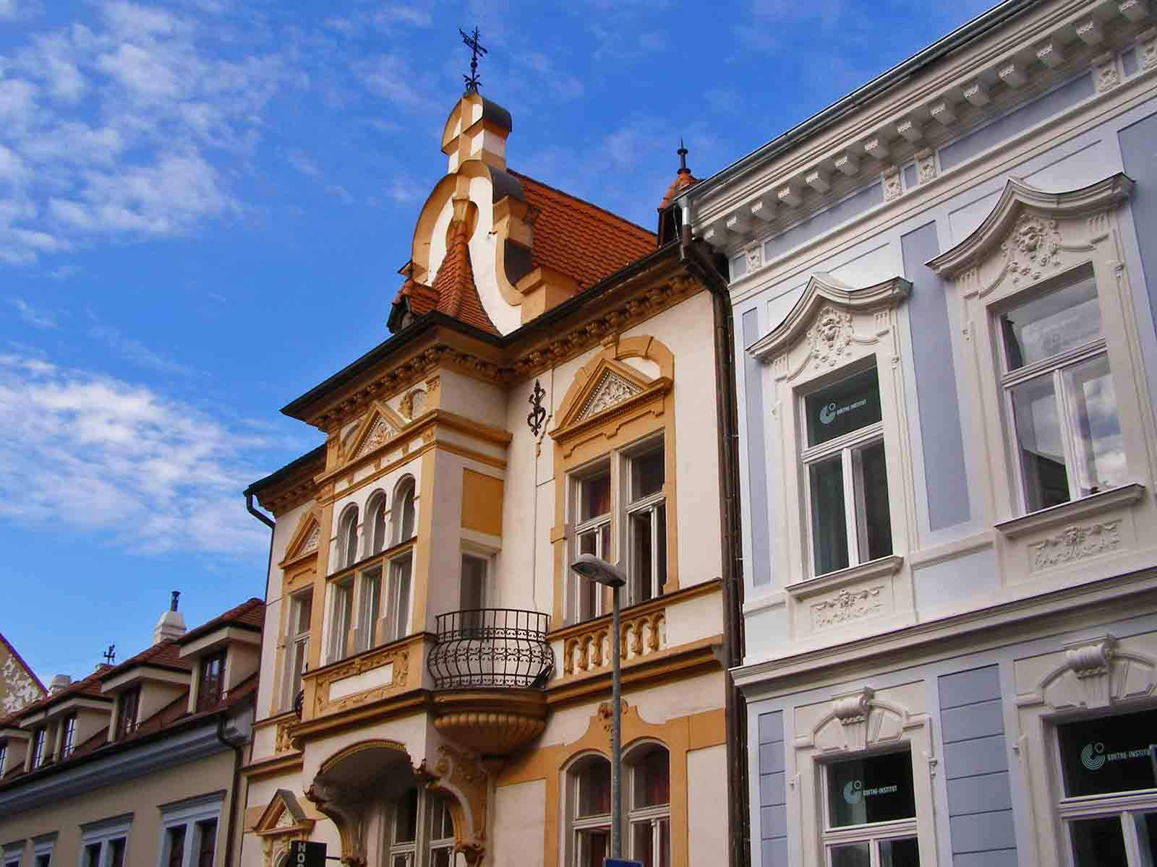
Panenská Street

Slide 16
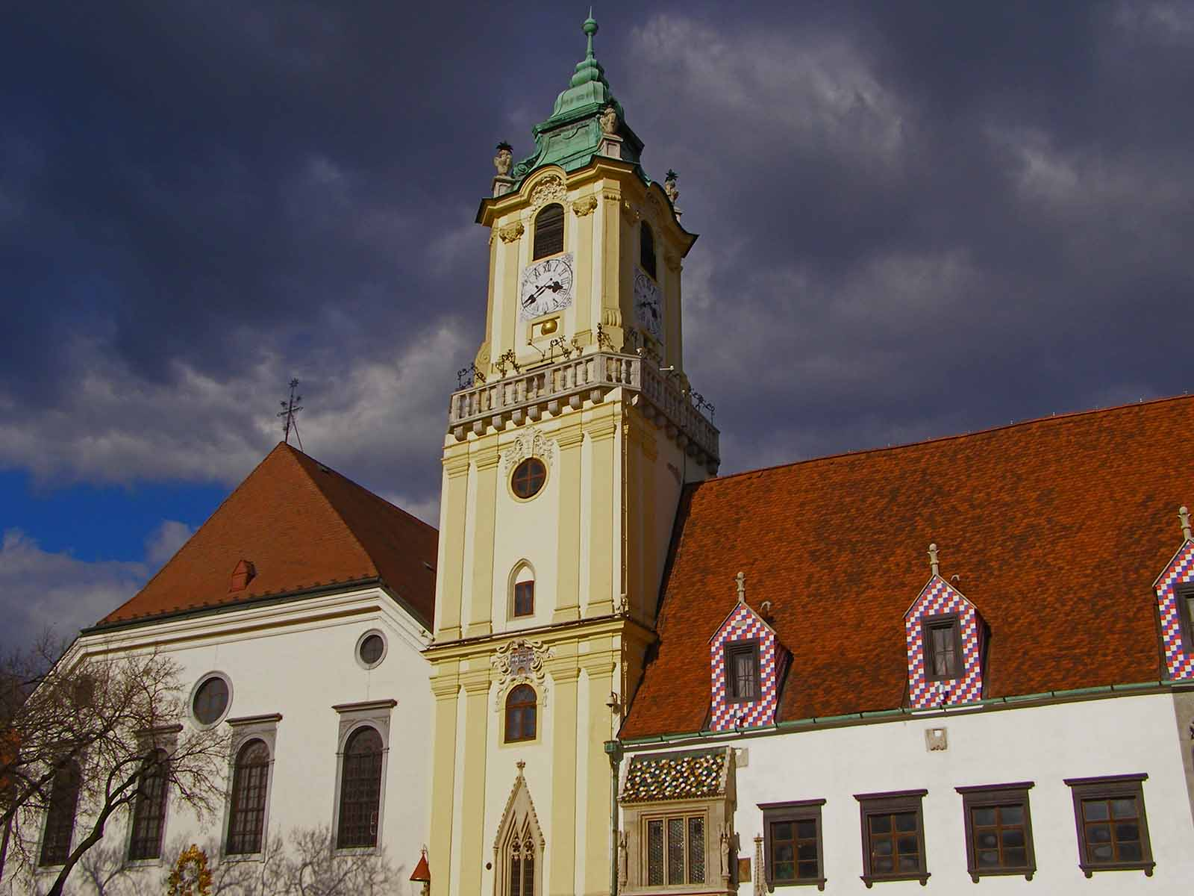
Church of the Most Holy Redeemer

Slide 17
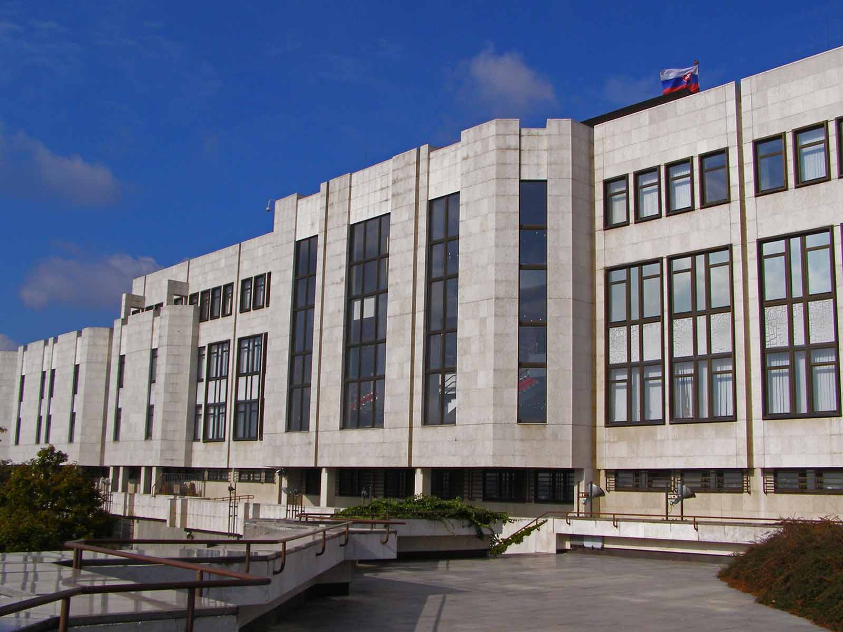
Parliament

Slide 18
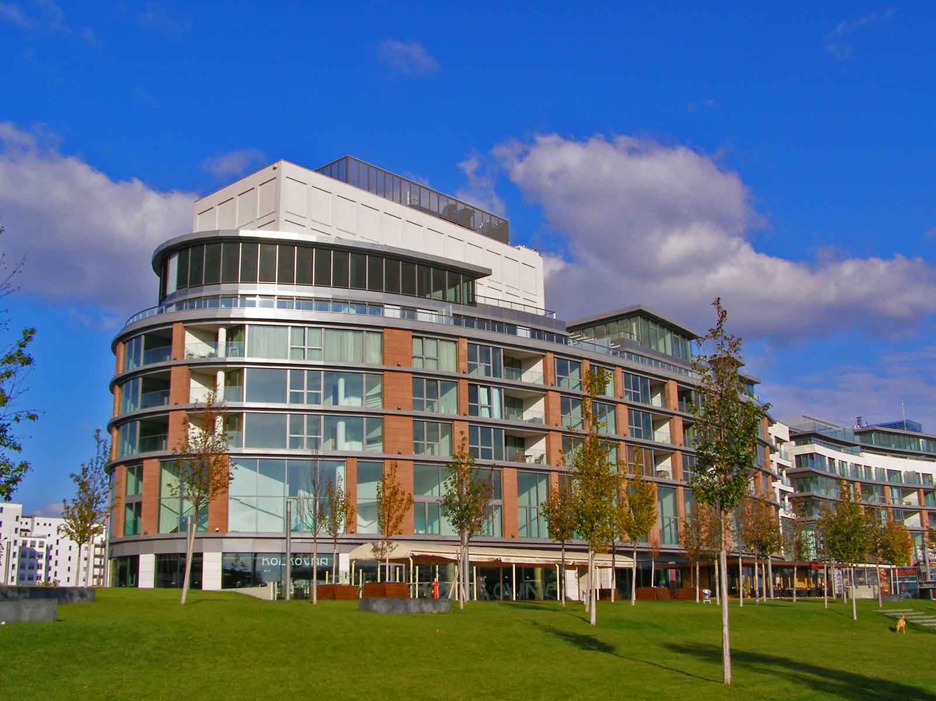
Eurovea

Slide 19
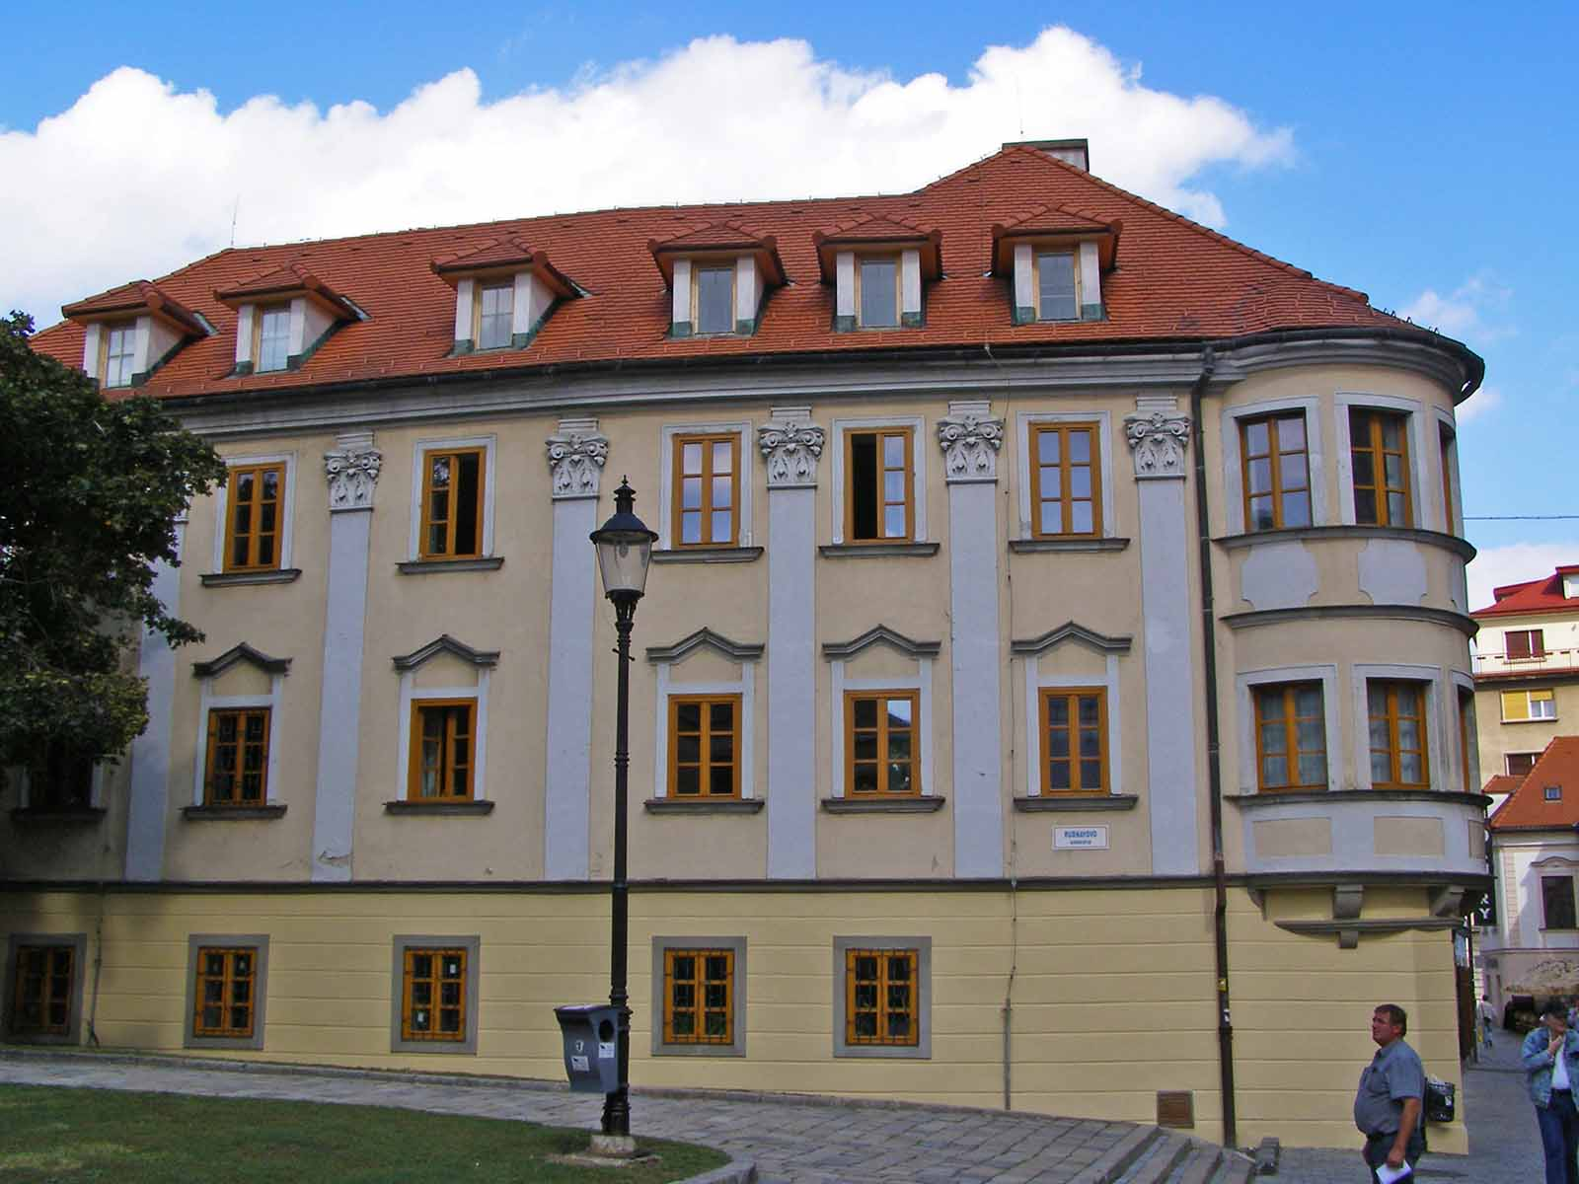
Rudnay's Square

Slide 20
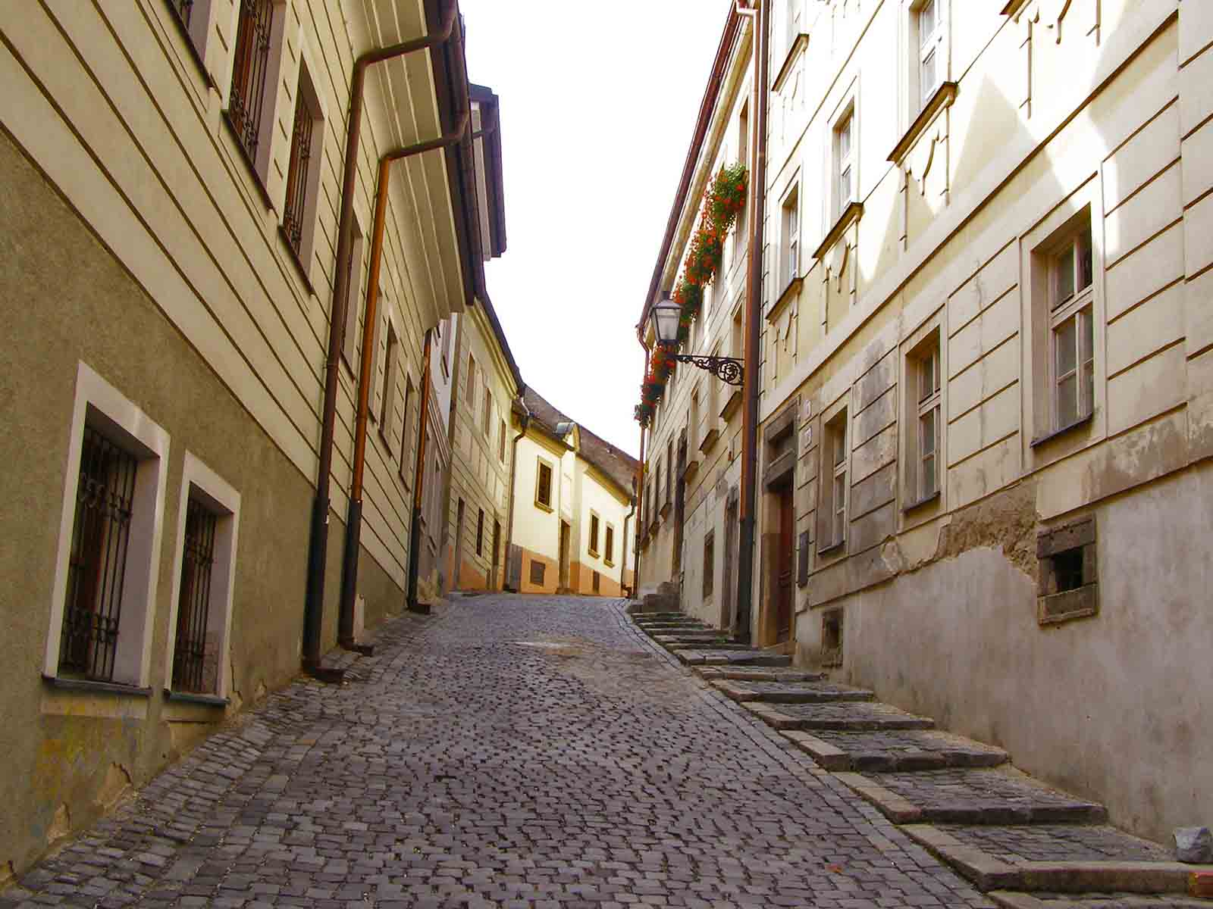
Beblavý's Street

Slide 21
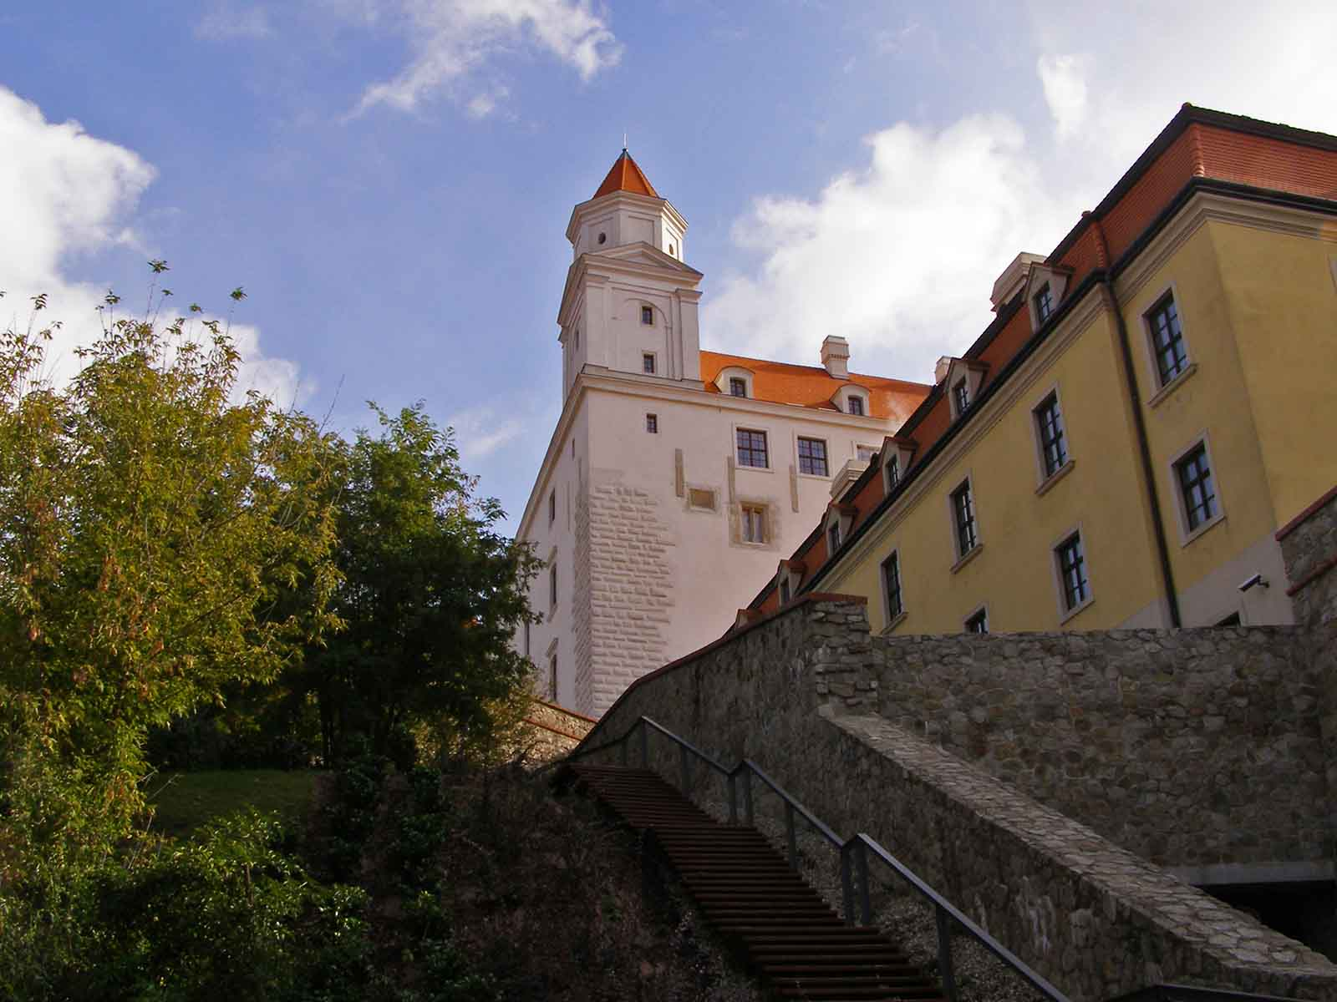
Bratislava Castle

Slide 22
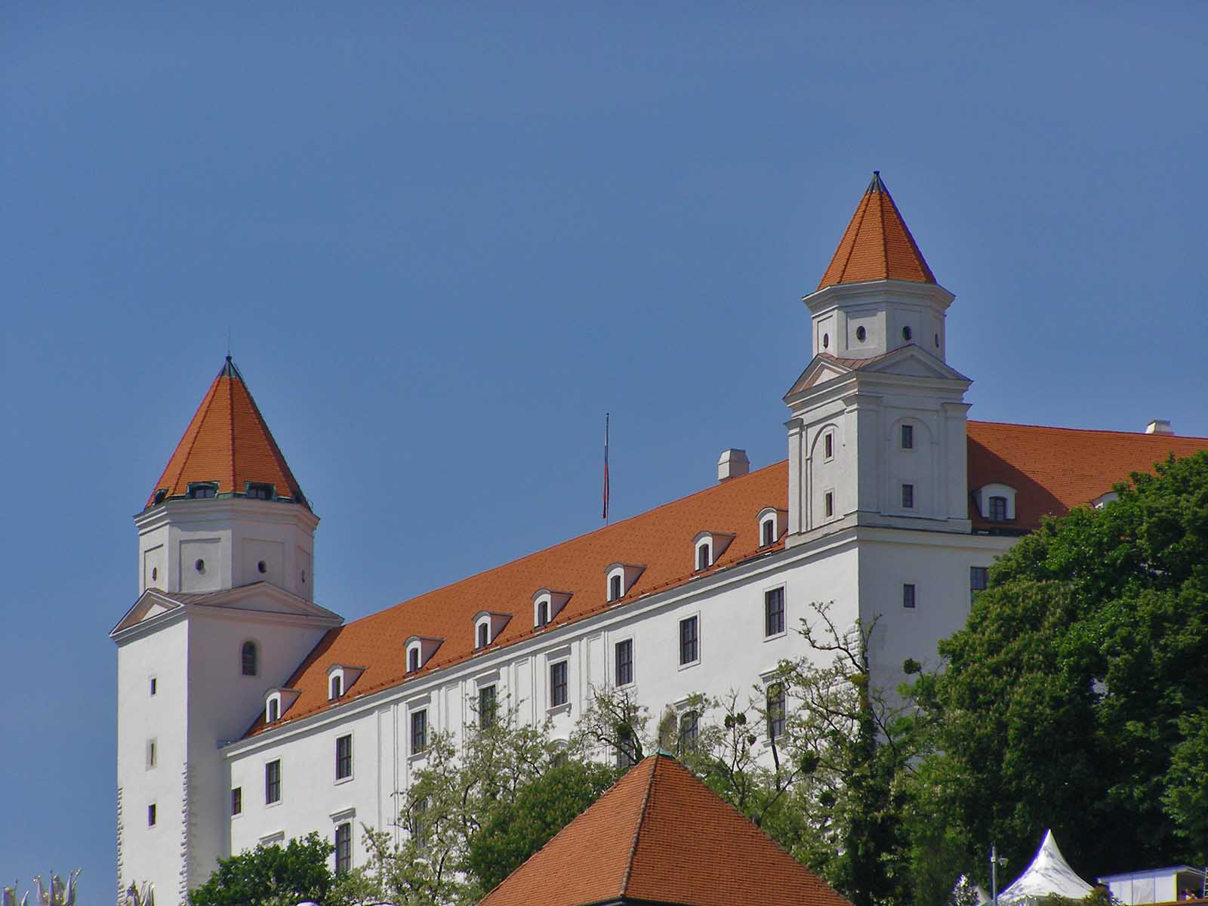
Bratislava Castle

Slide 23
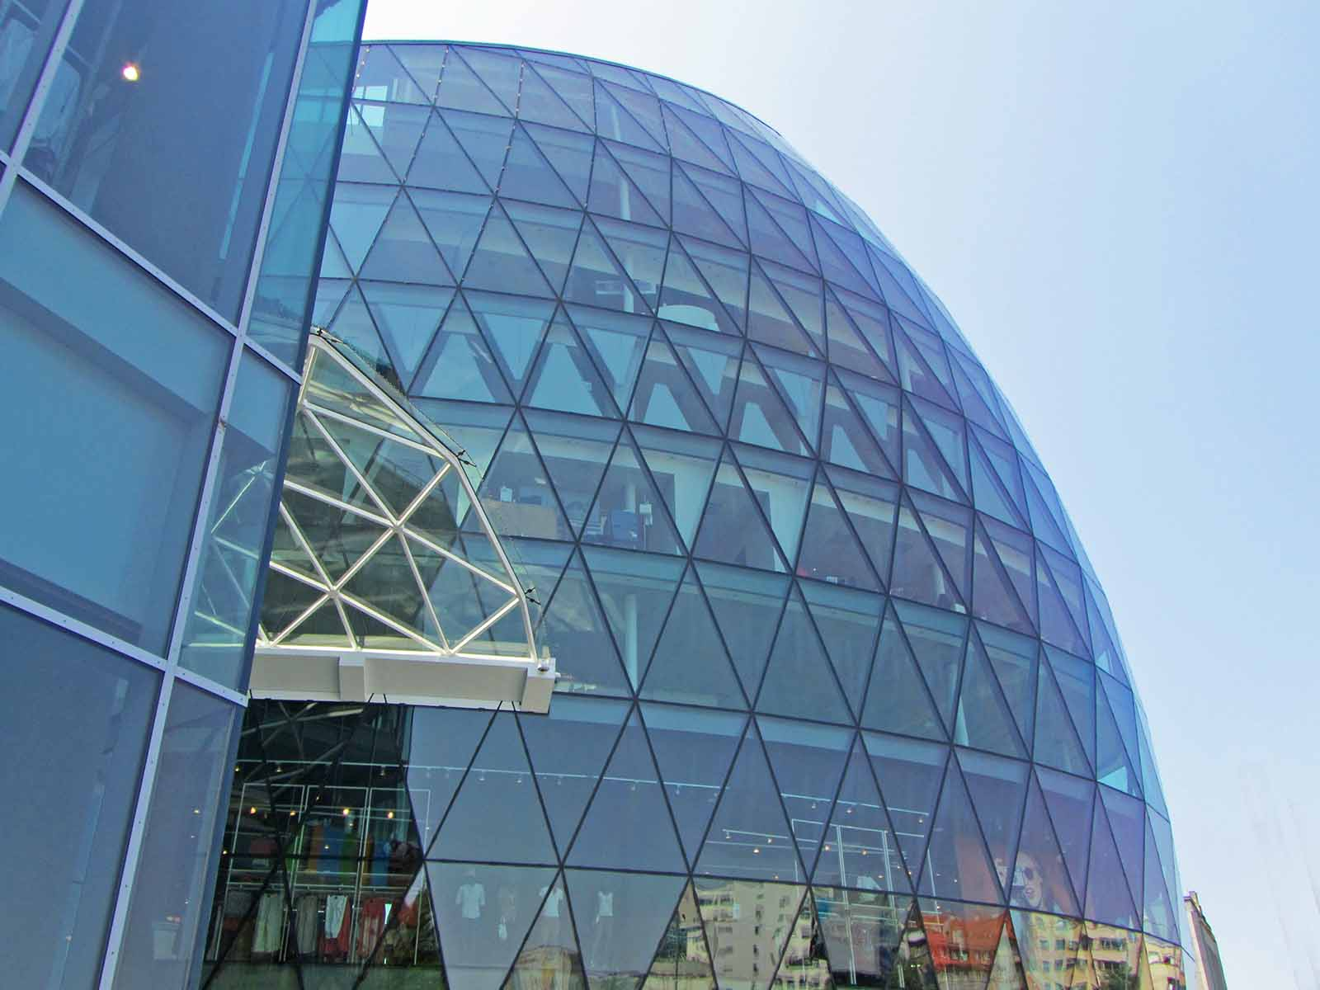
Eurovea

Slide 24
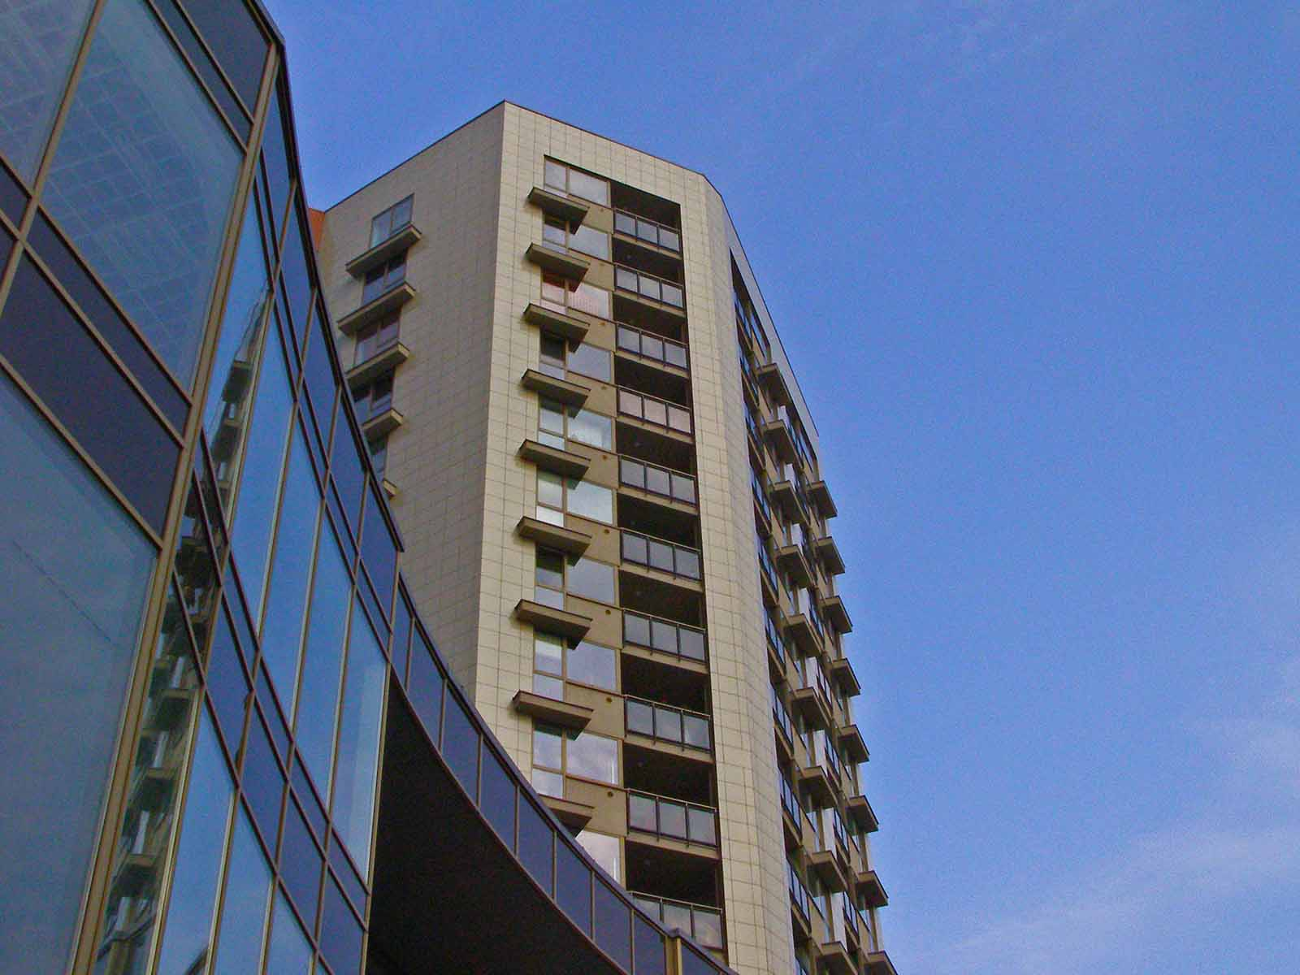
Vienna Gate

Slide 25
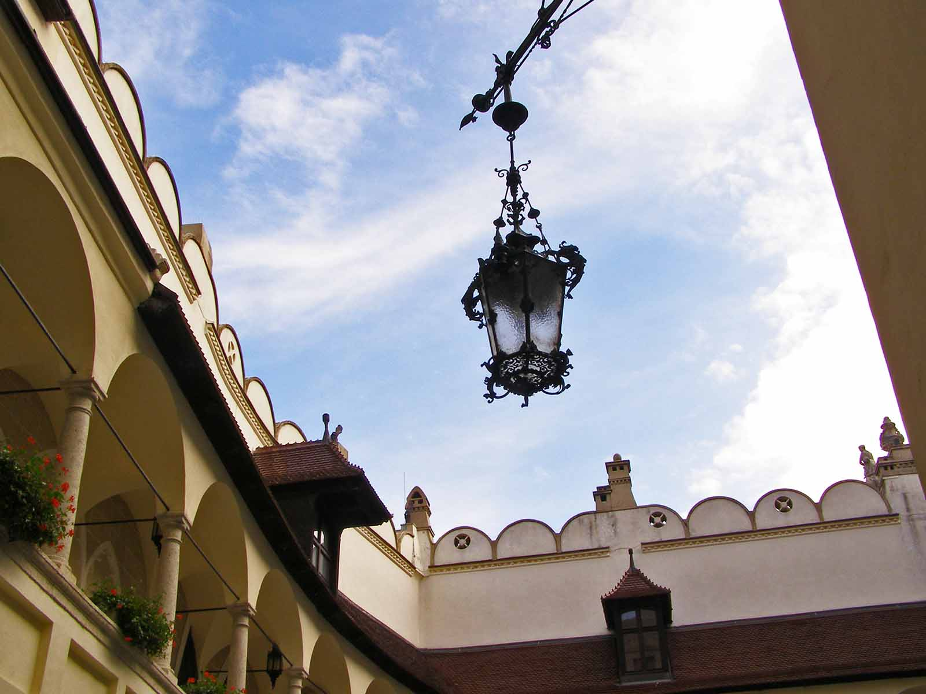
Old Town Hall

Slide 26
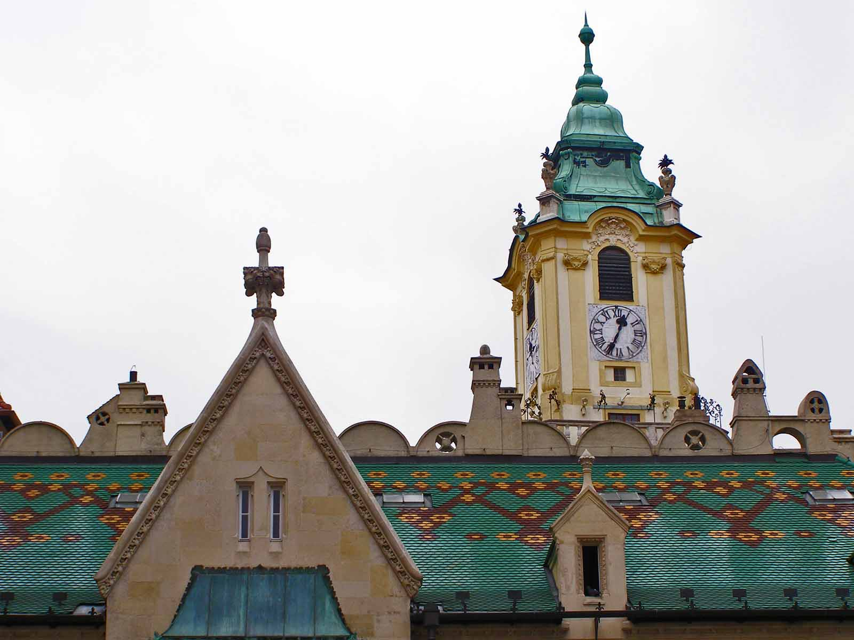
Old Town Hall

Slide 27
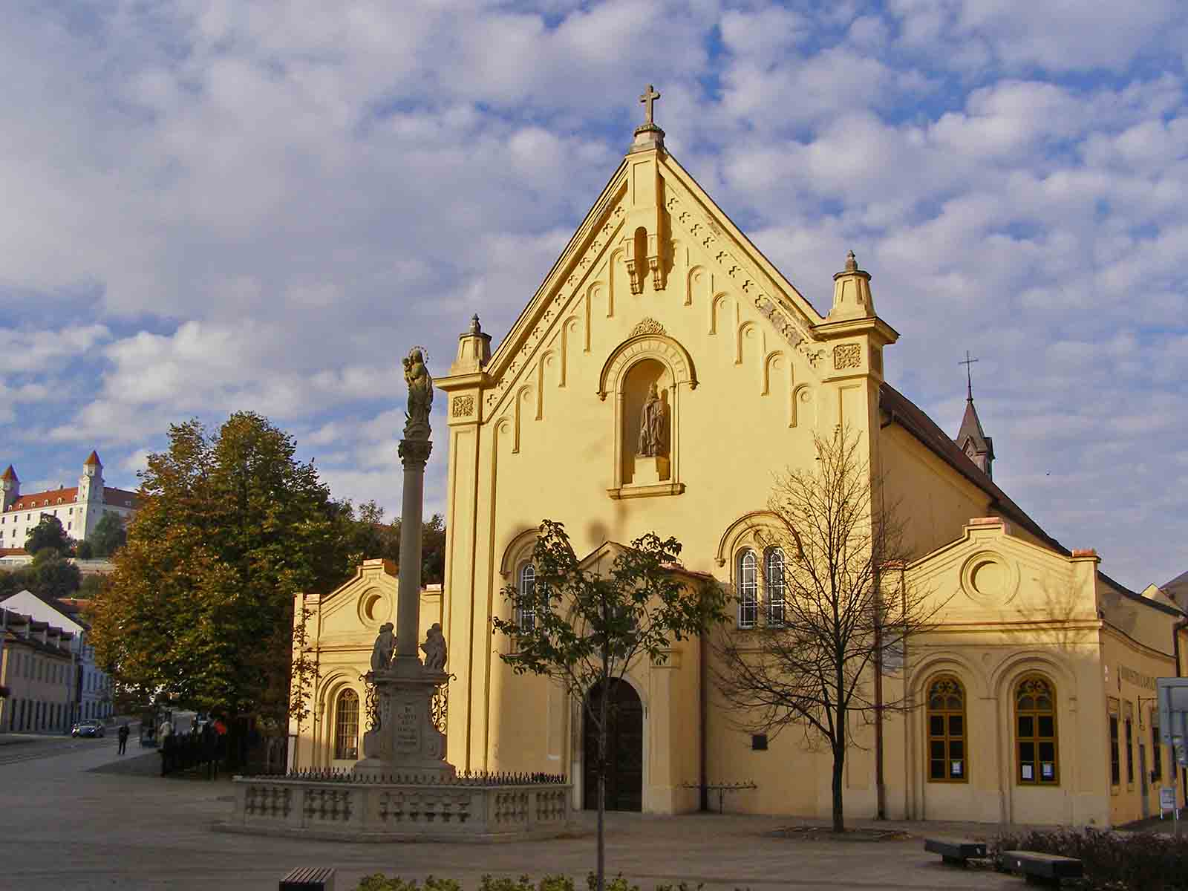
Church of St. Stephen

Slide 28
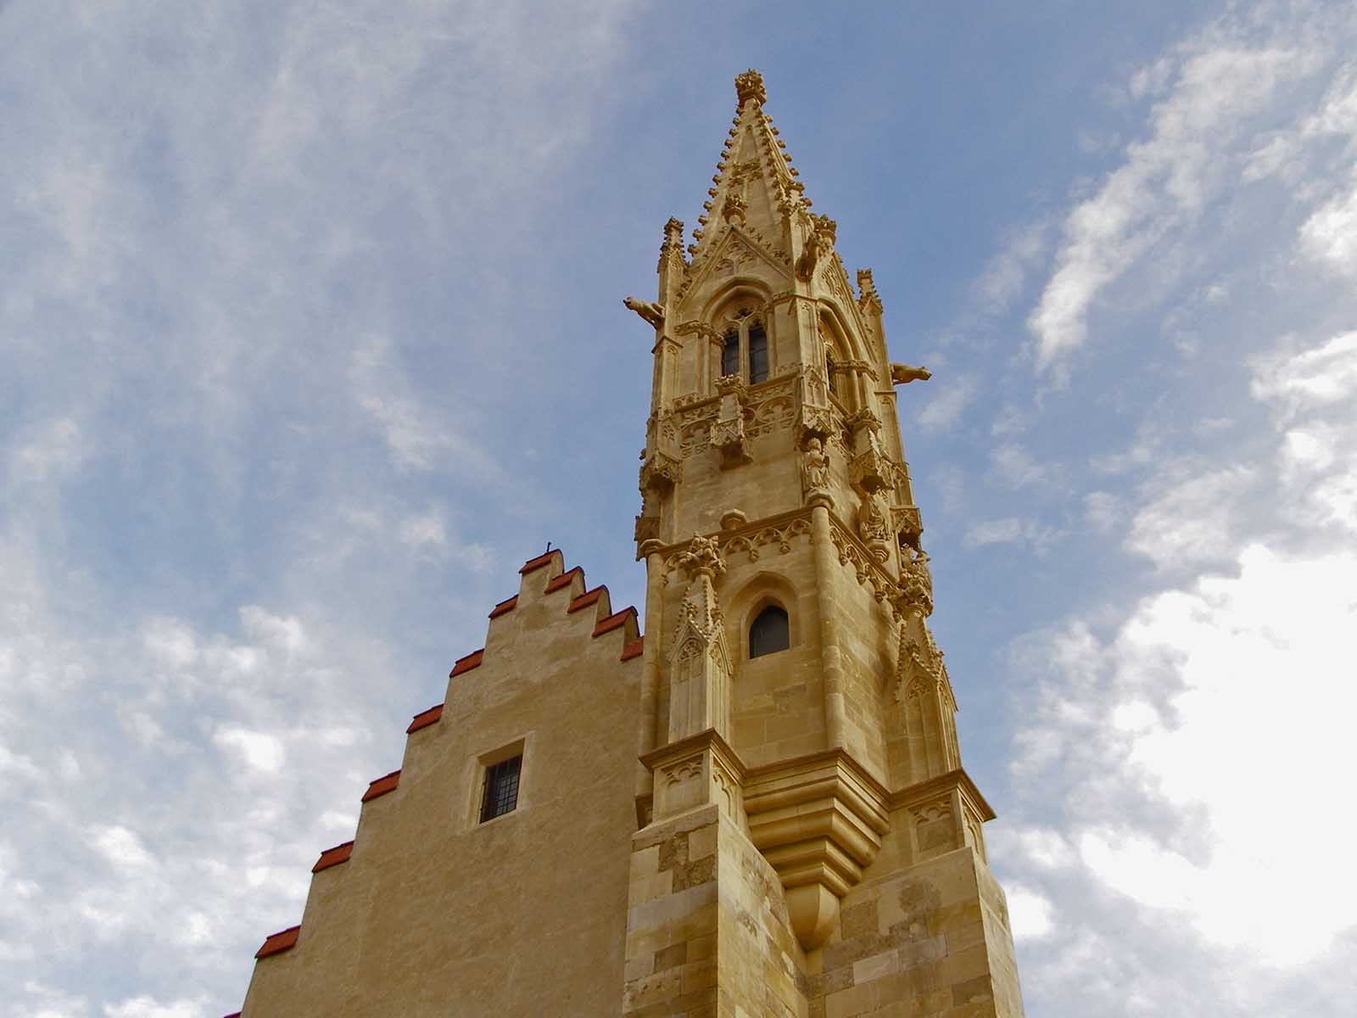
Church of the Poor Clares

Slide 29
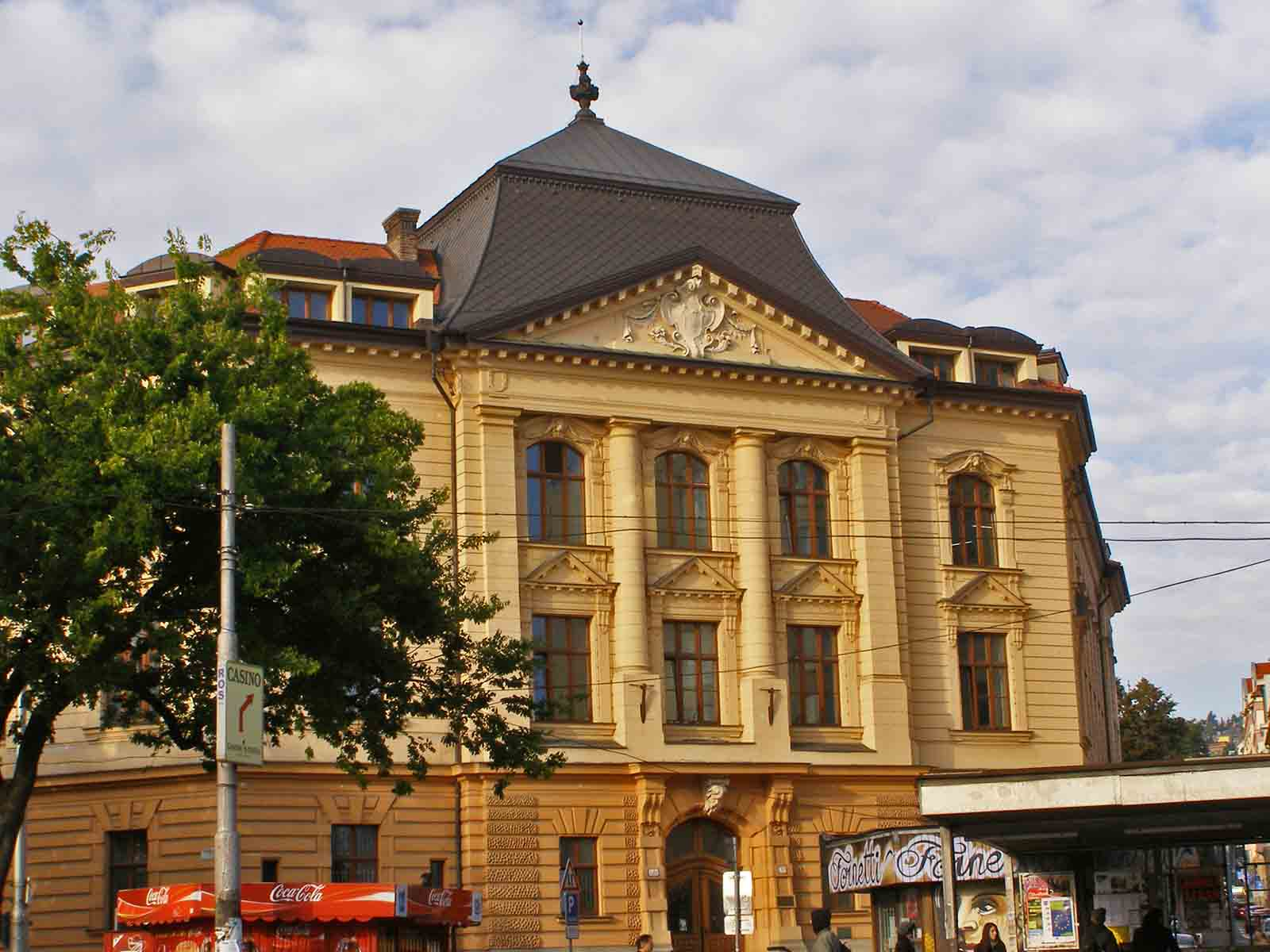
Zoch's Street

Slide 30
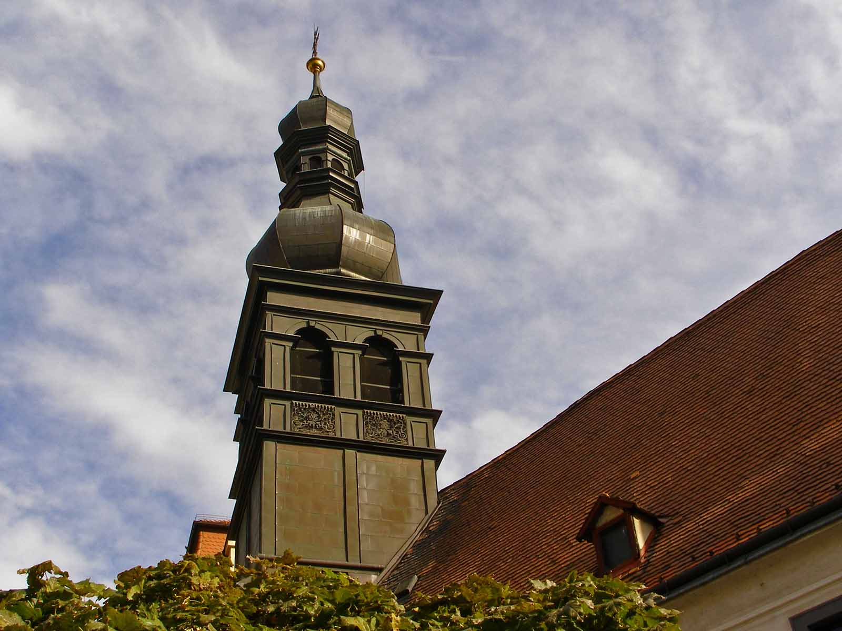
Ursuline Church

Slide 31
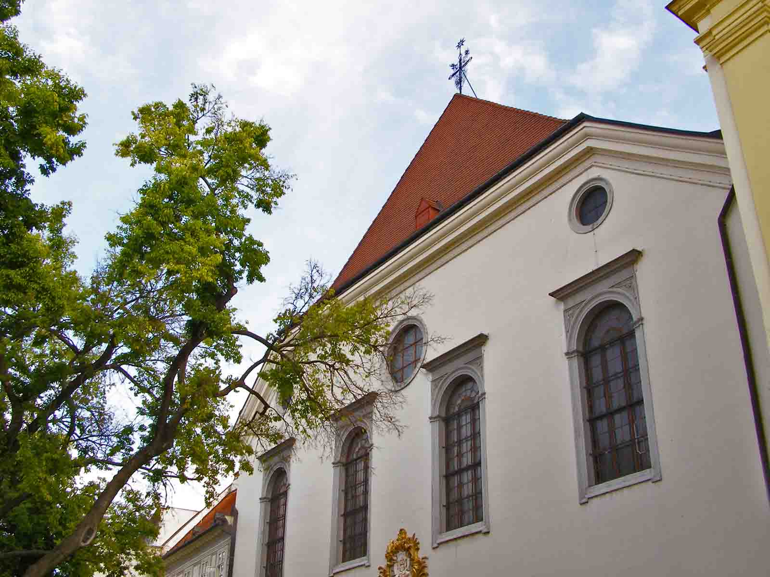
Church of the Most Holy Redeemer

Slide 32
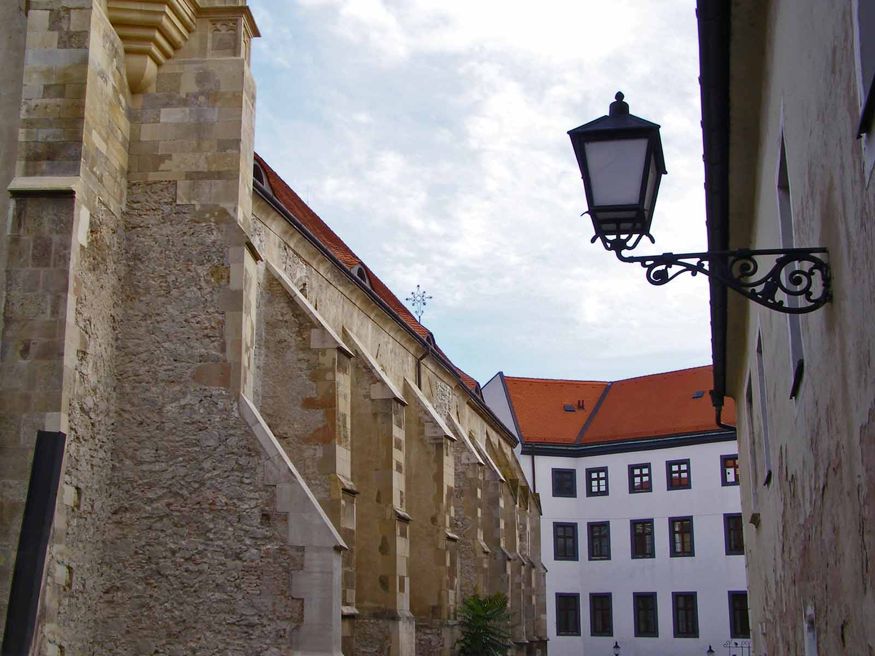
Farská Street

Slide 33
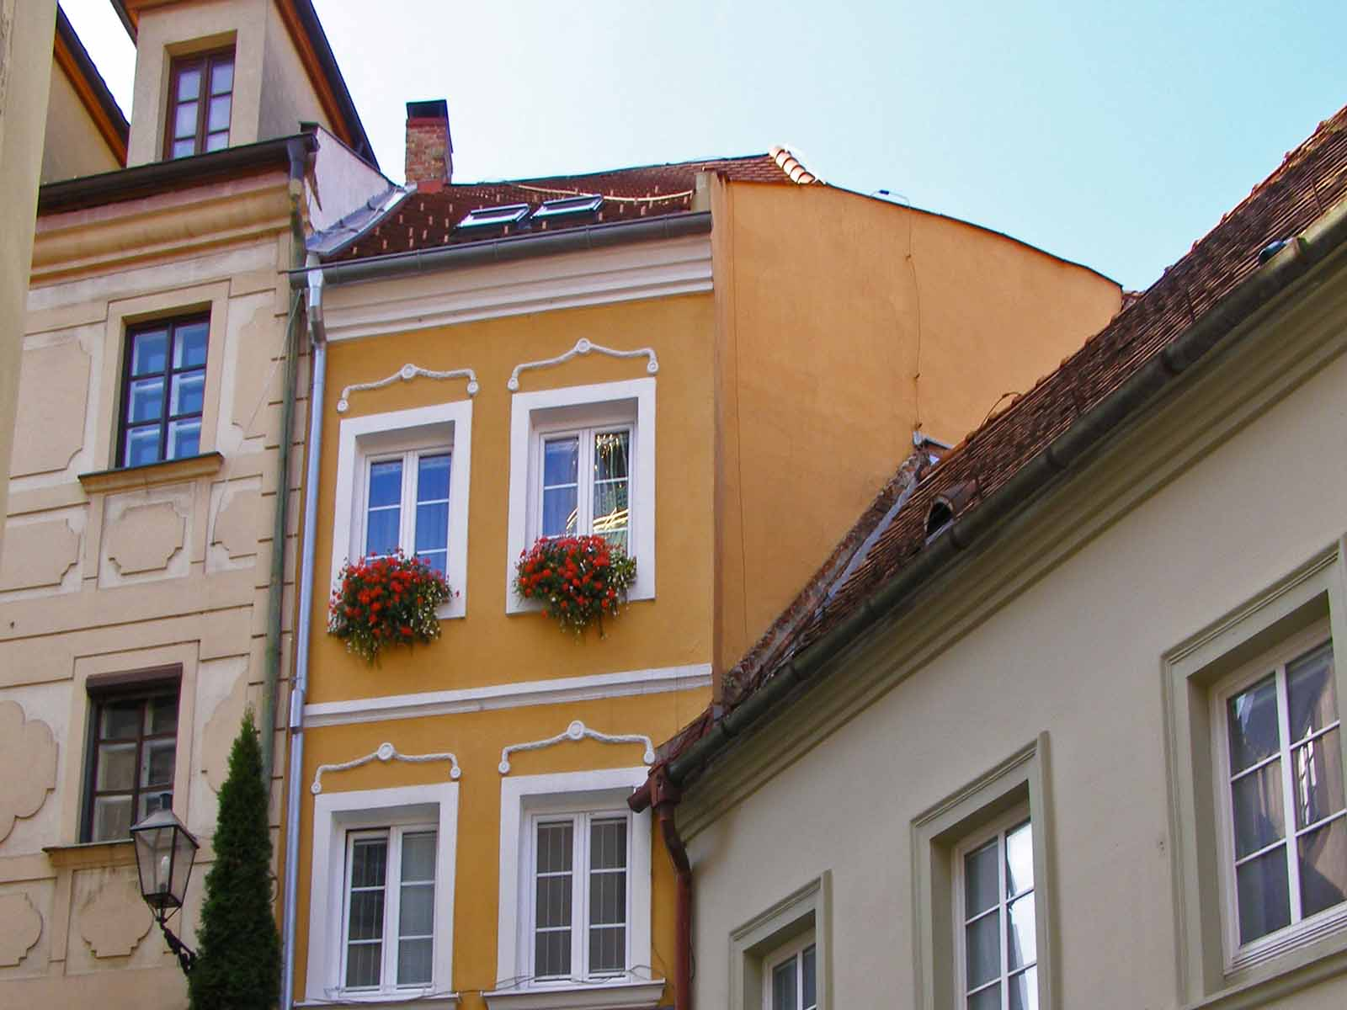
Beblavý's Street

Slide 34
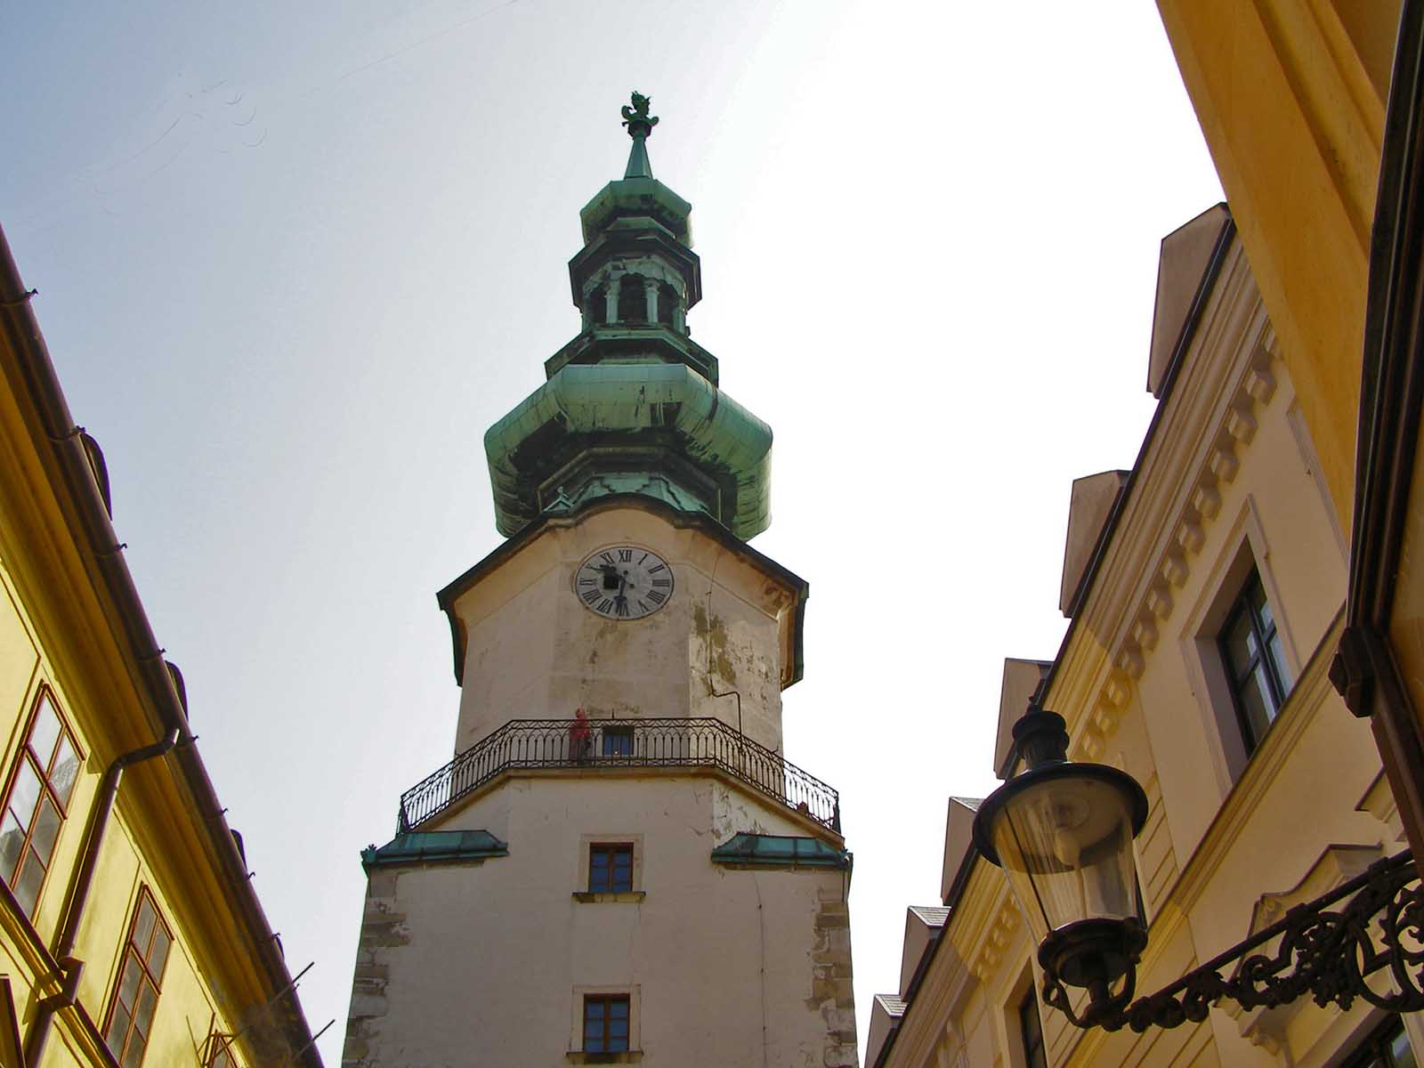
Michael's Tower

Slide 35
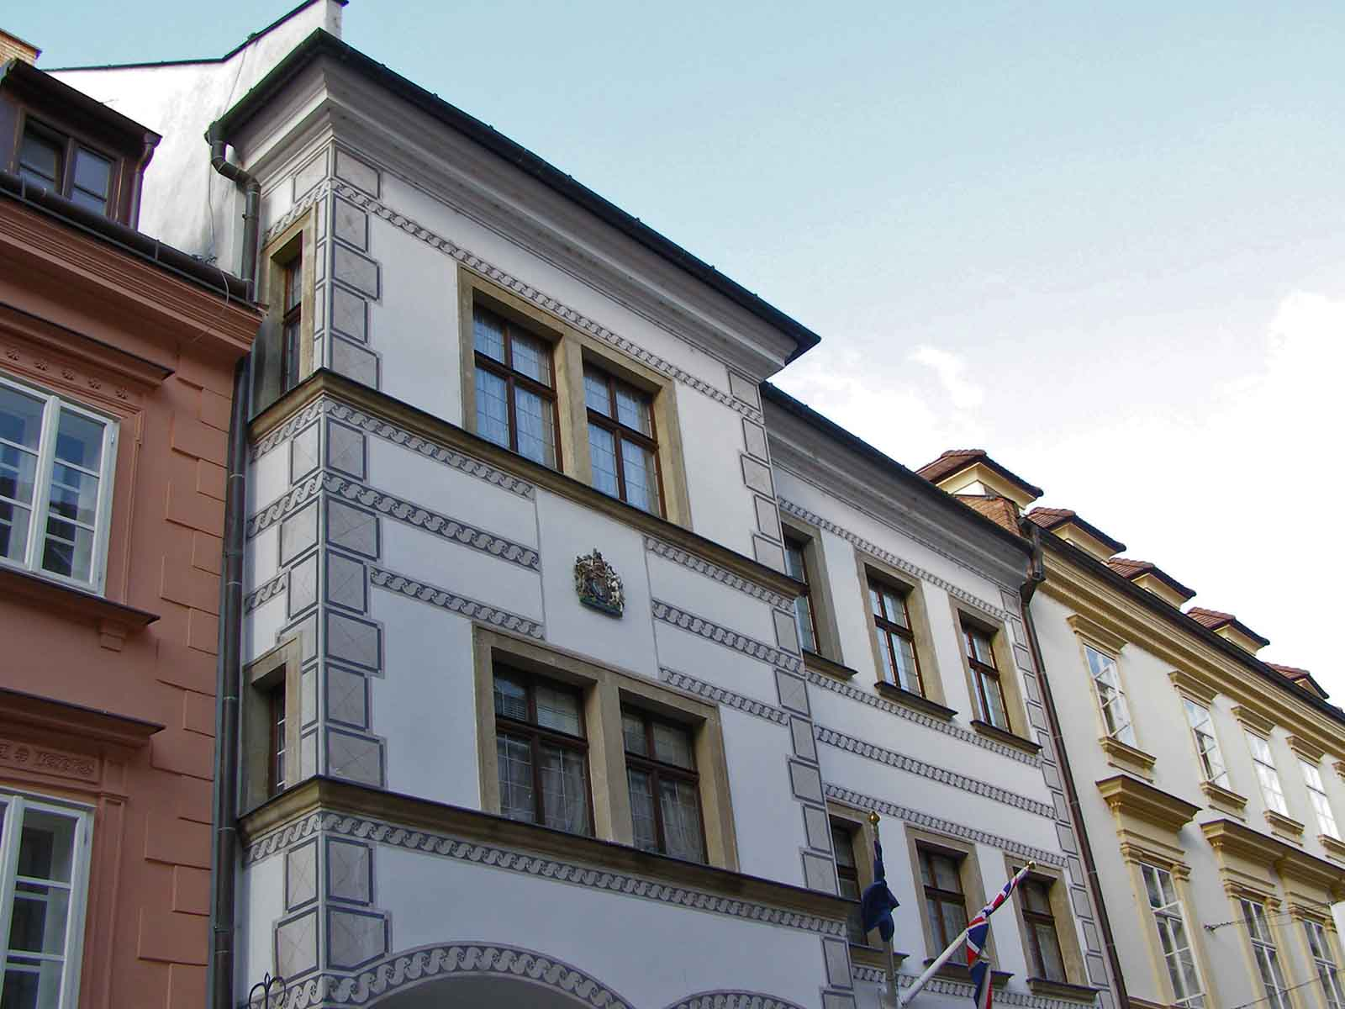
British Embassy

Slide 36
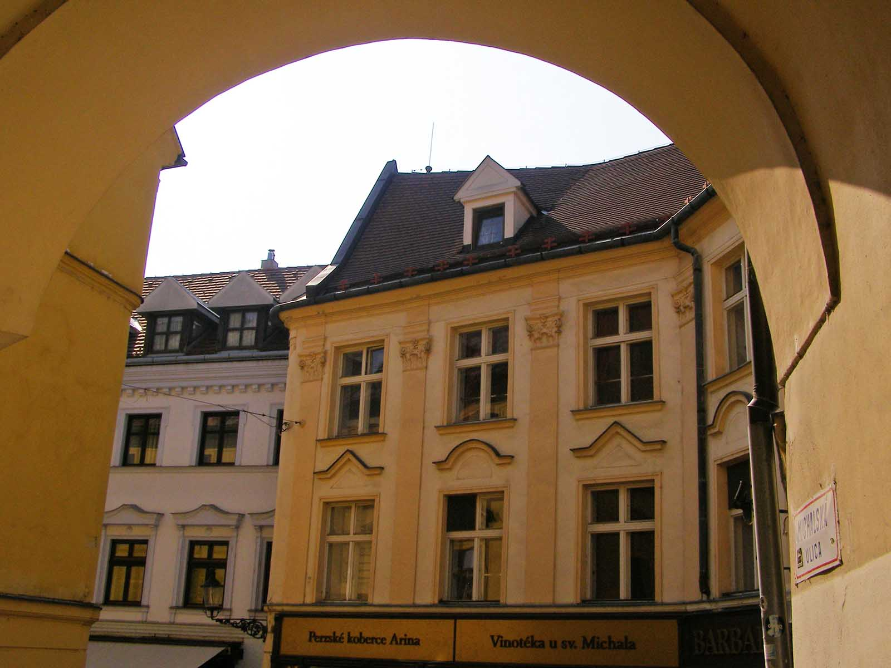
Michael's Street

Slide 37
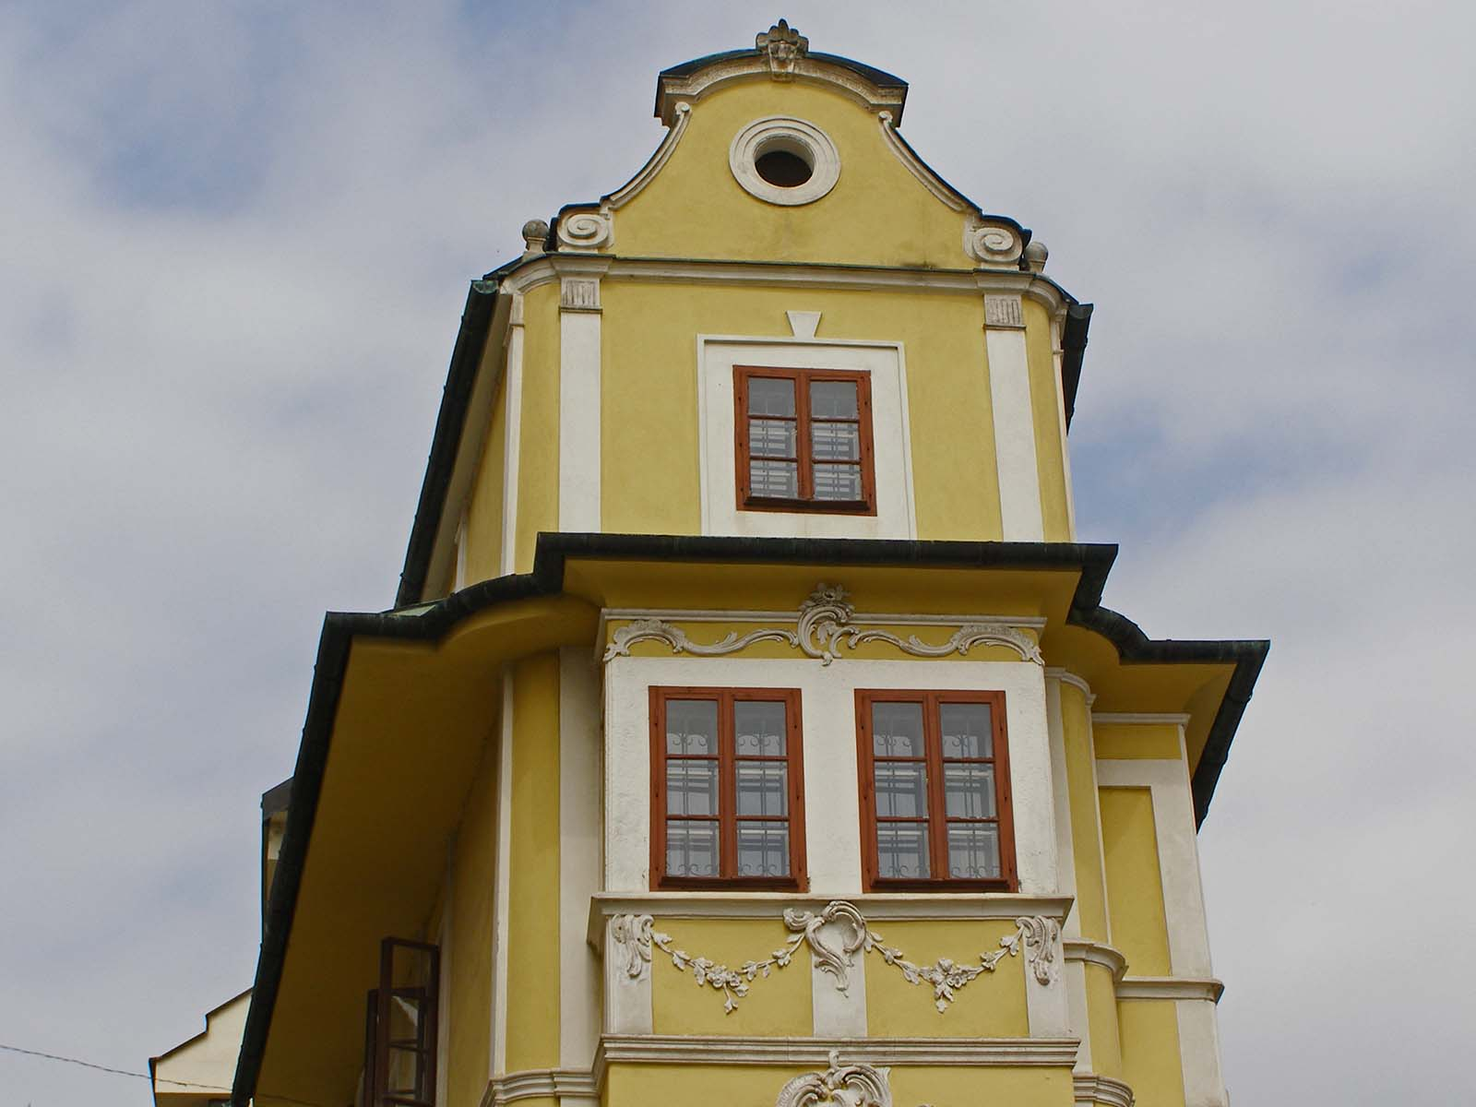
Museum of Clocks

Slide 38
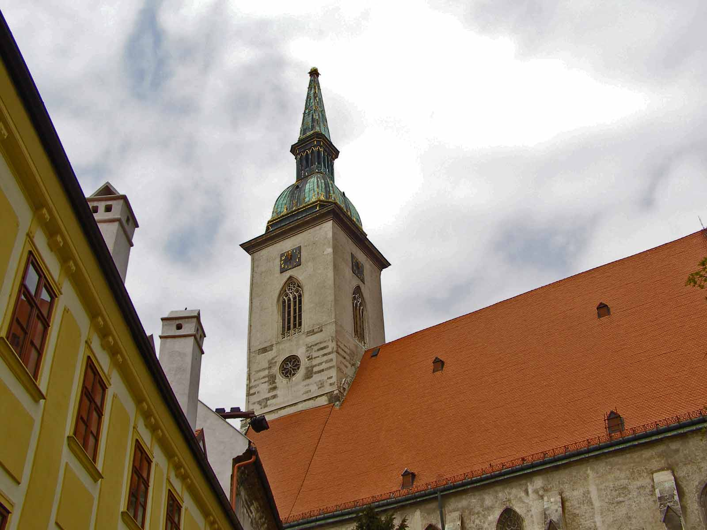
St. Martin's Cathedral

Slide 39
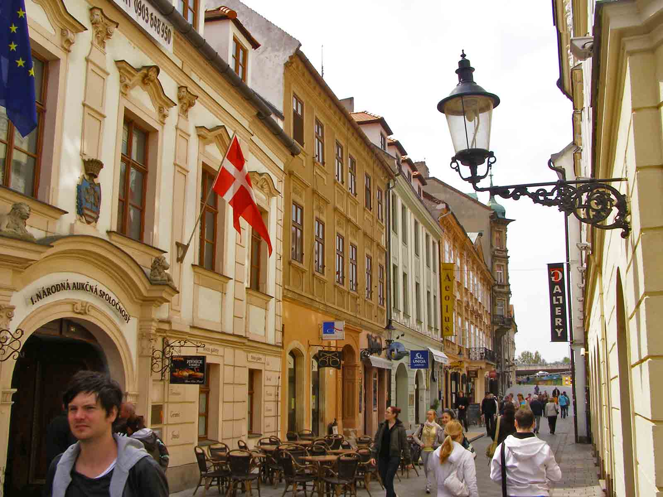
Panská Street

Slide 40
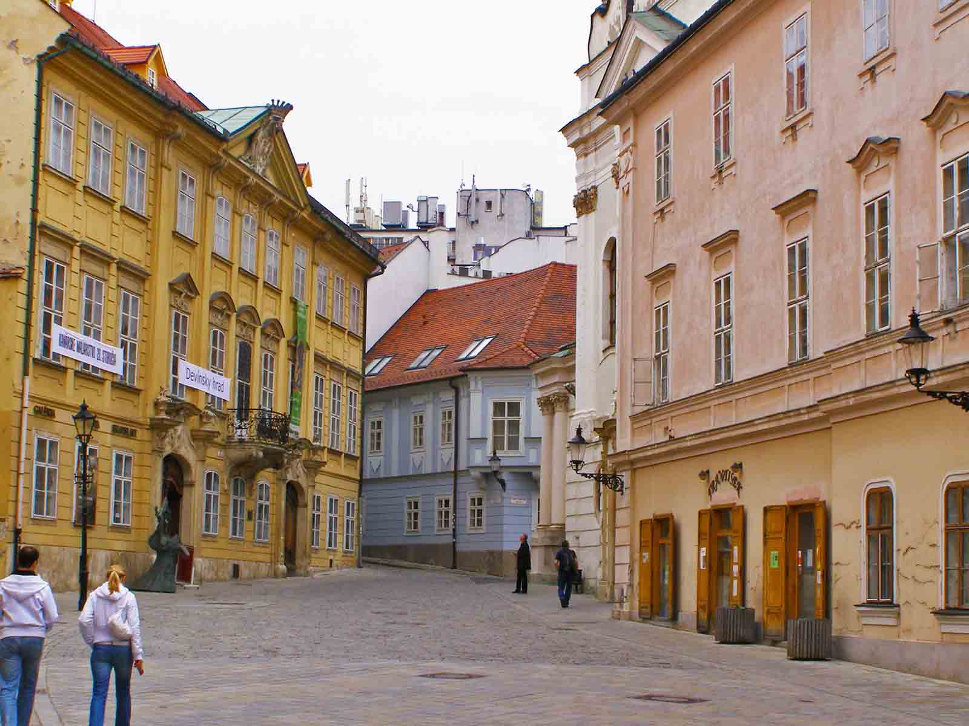
Franciscan Square

Slide 41
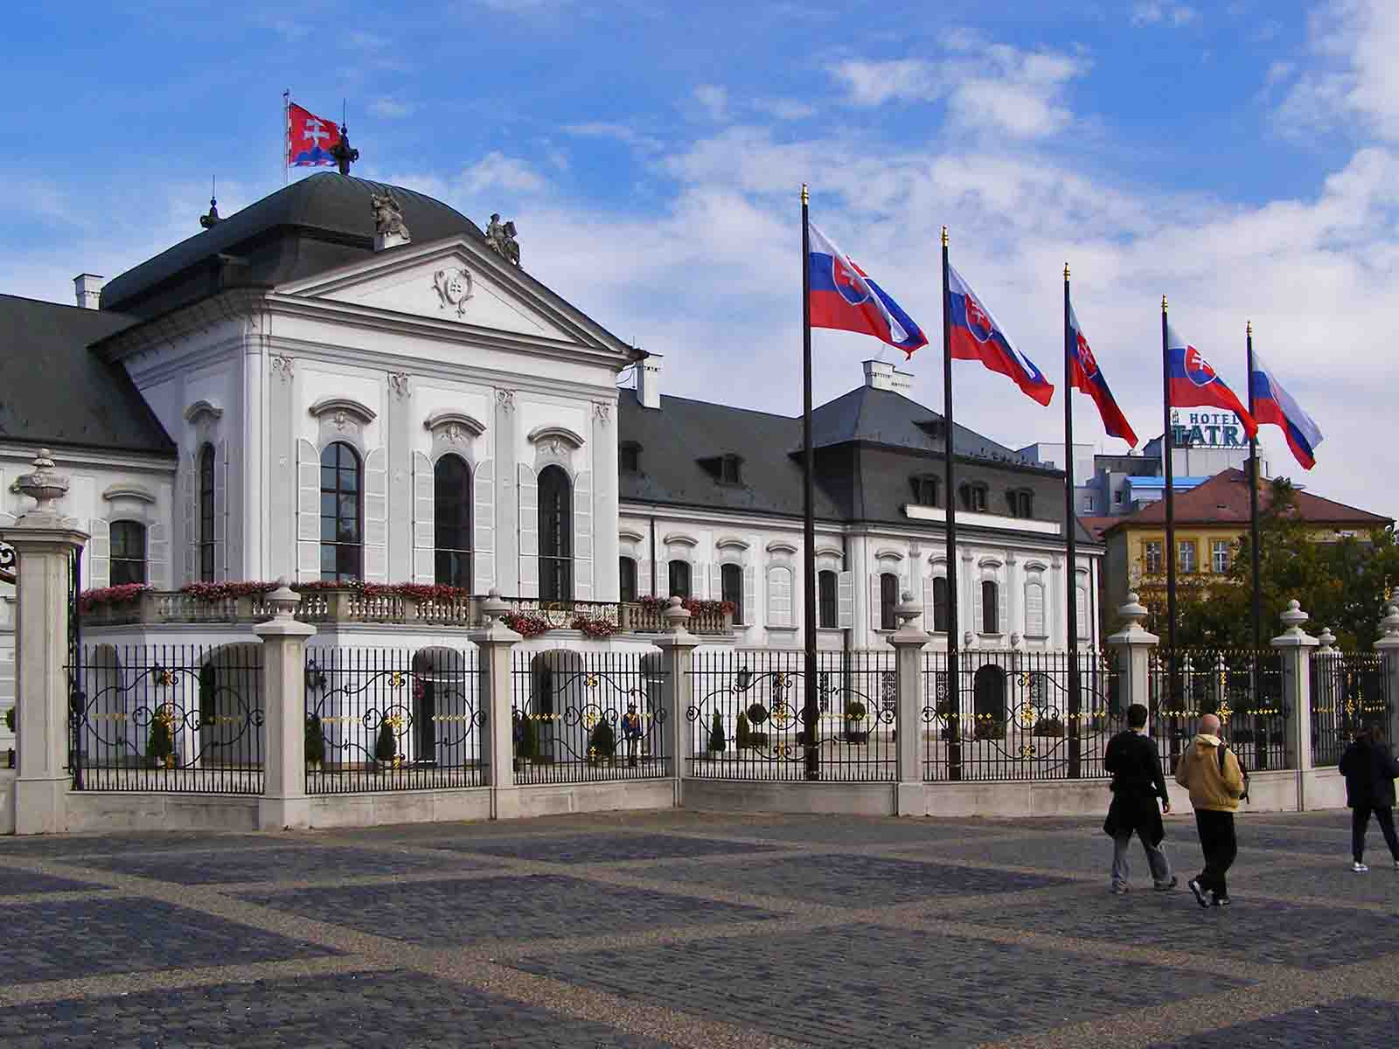
Presidential Palace

Slide 42
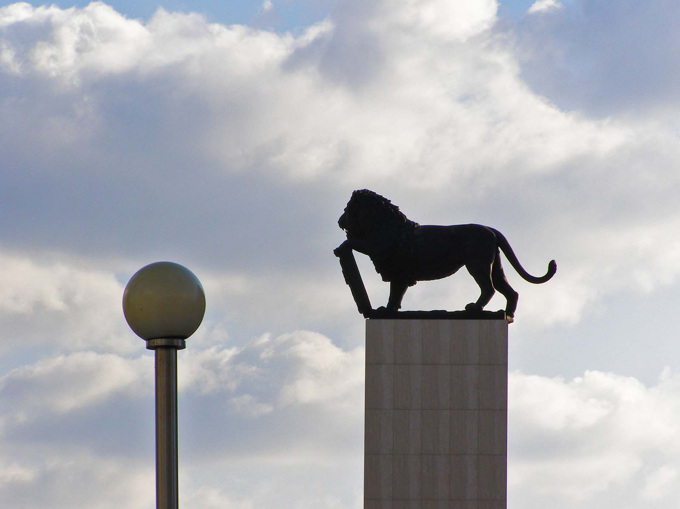
Štefánik's Square

Slide 43
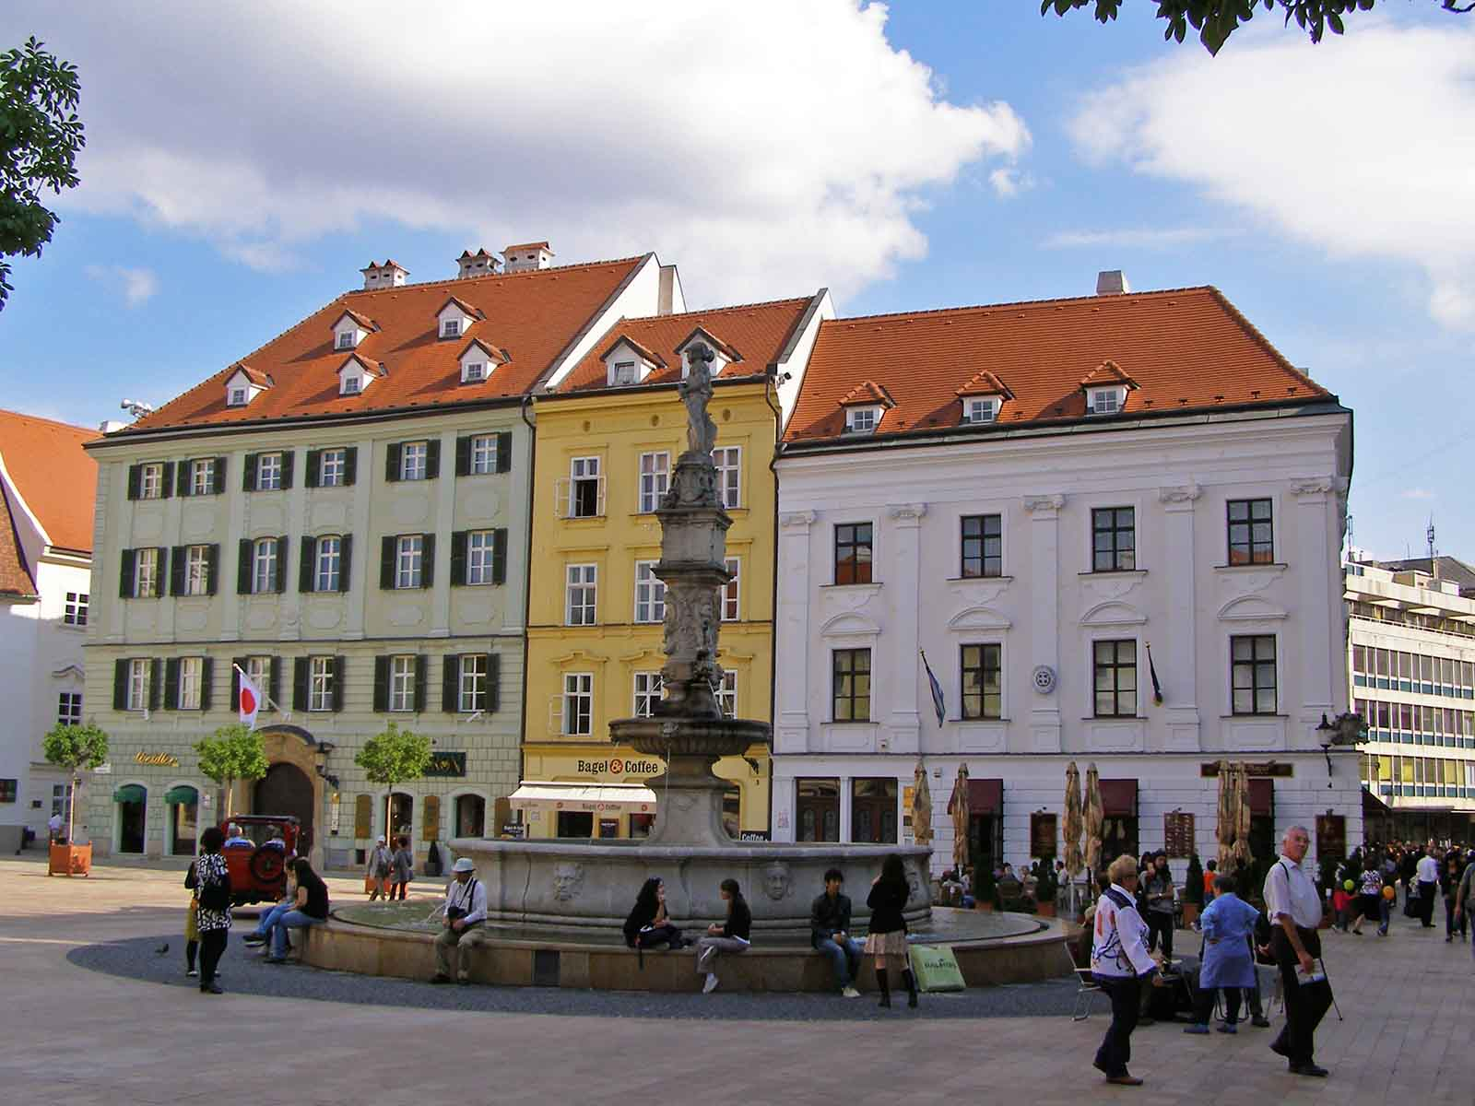
Main Square

Slide 44
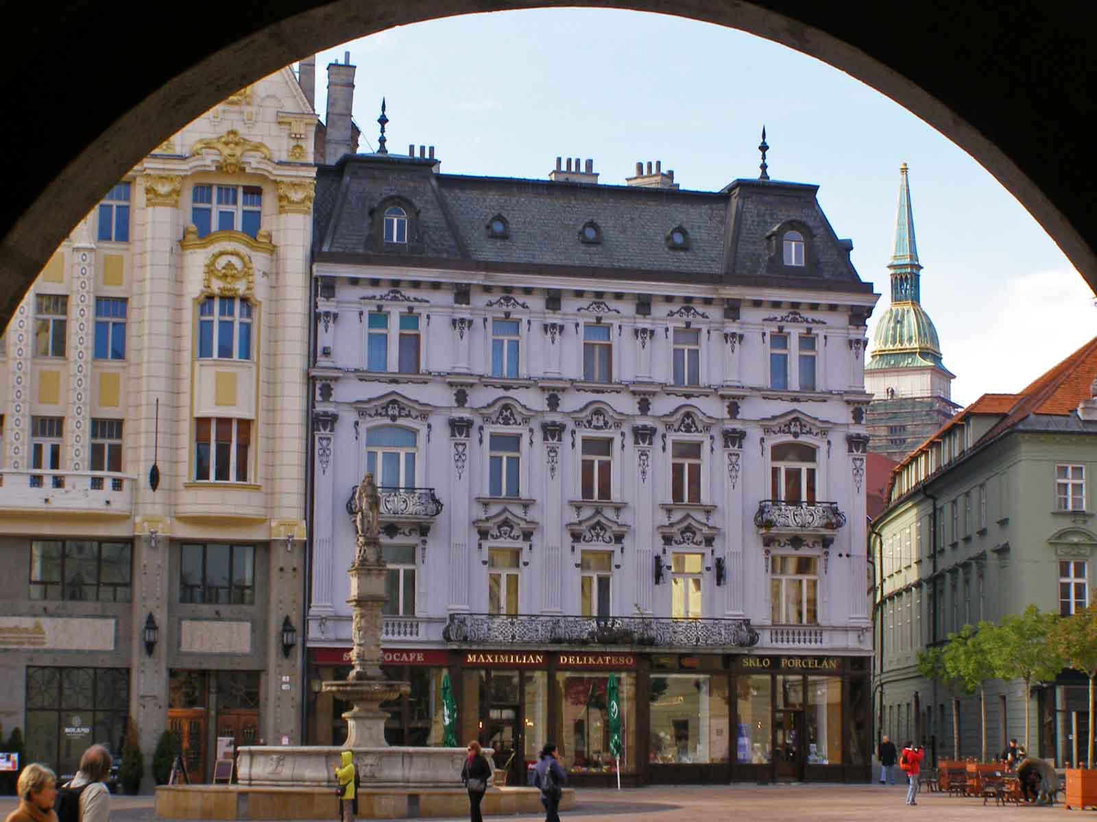
Main Square

Slide 45
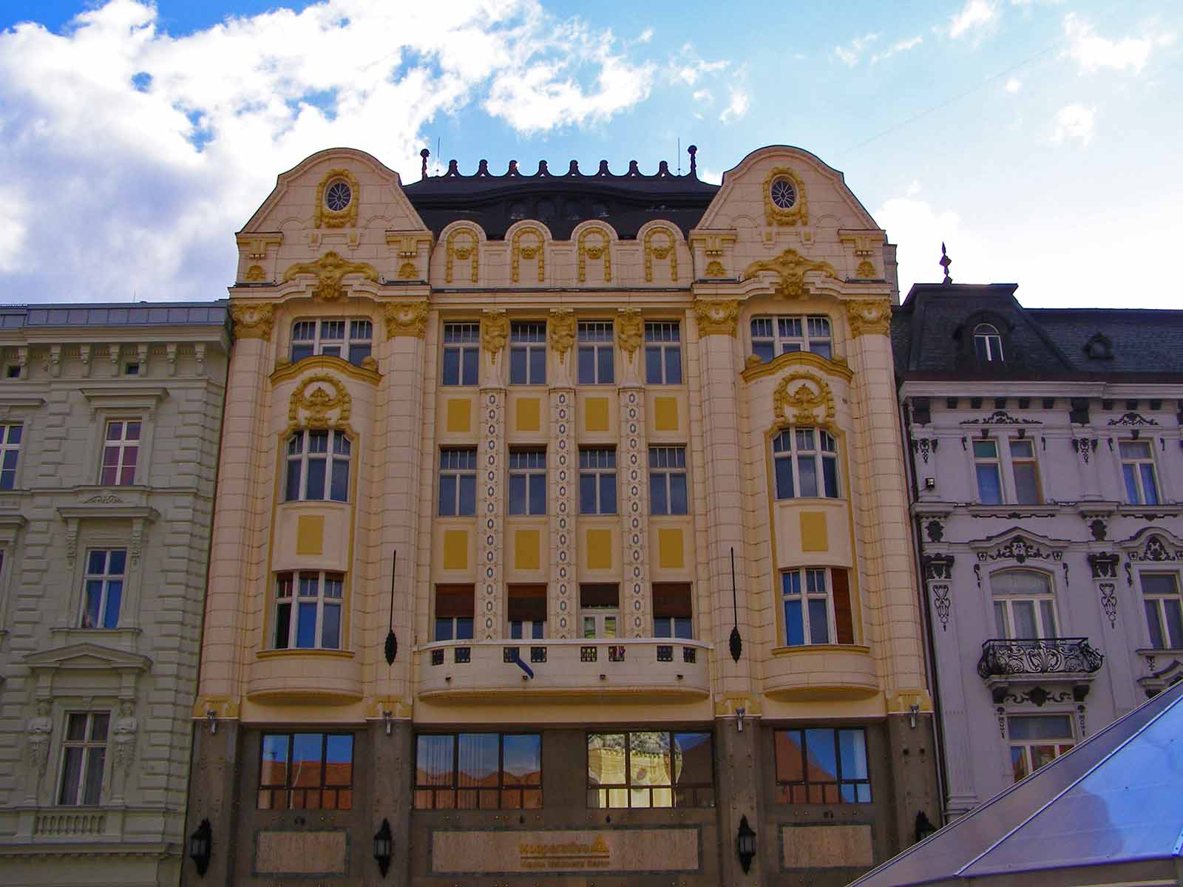
Main Square

Slide 46
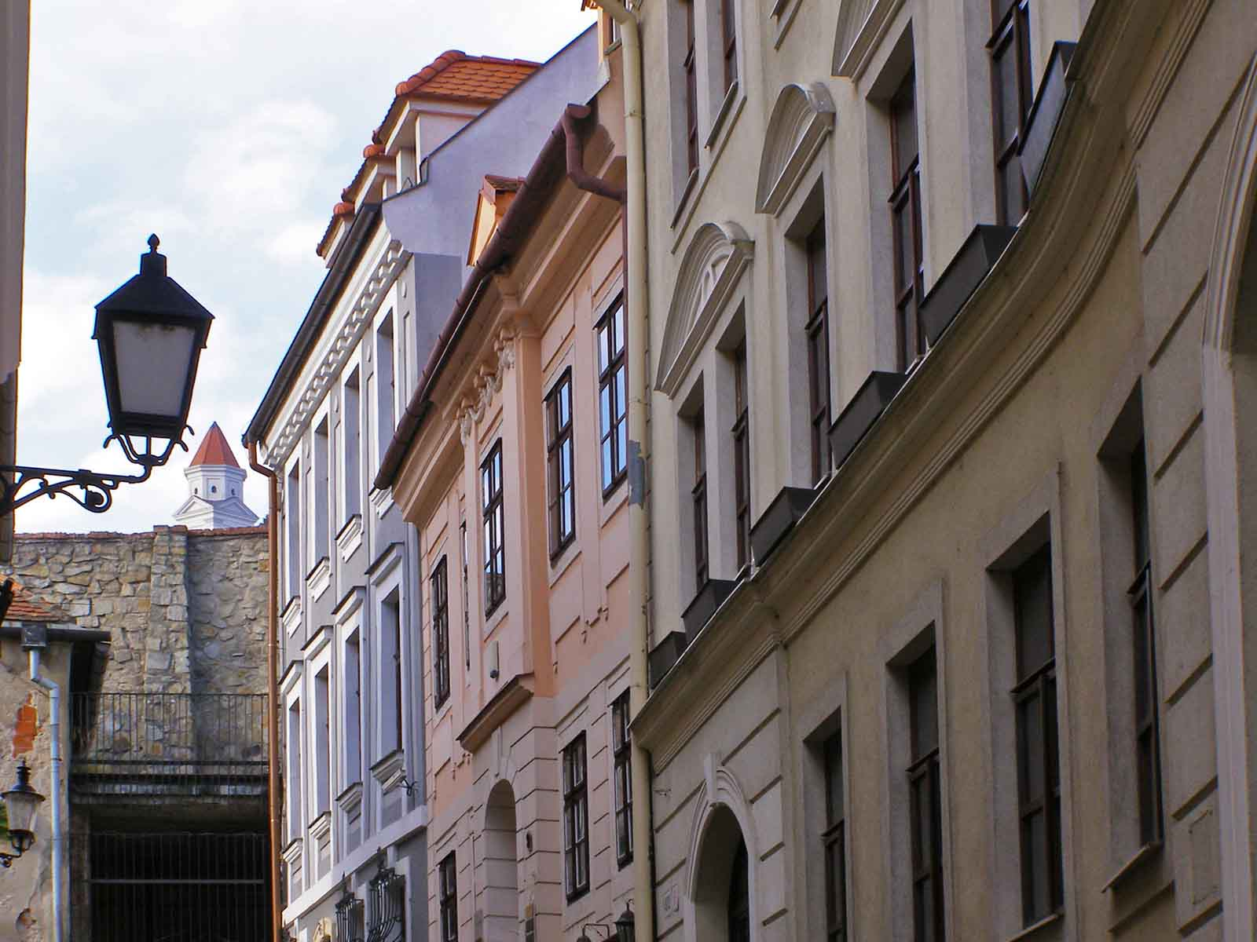
Street on the Hill

Slide 47
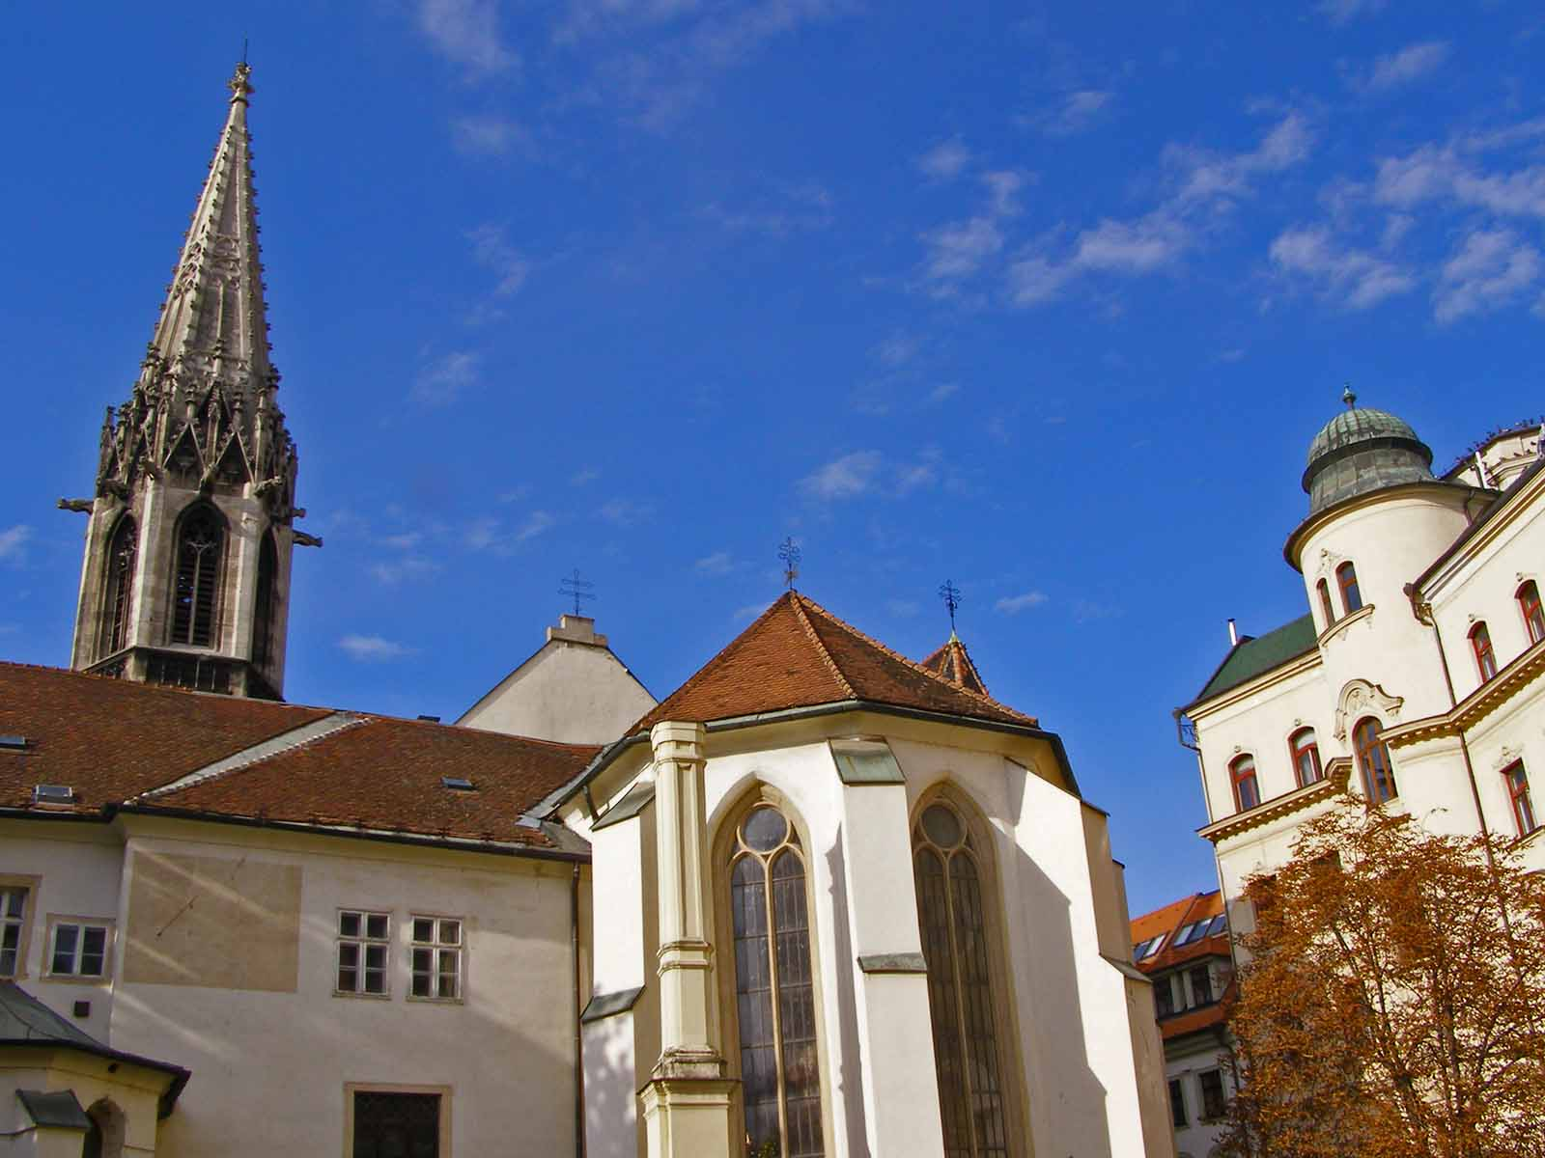
Franciscan Church

Slide 48
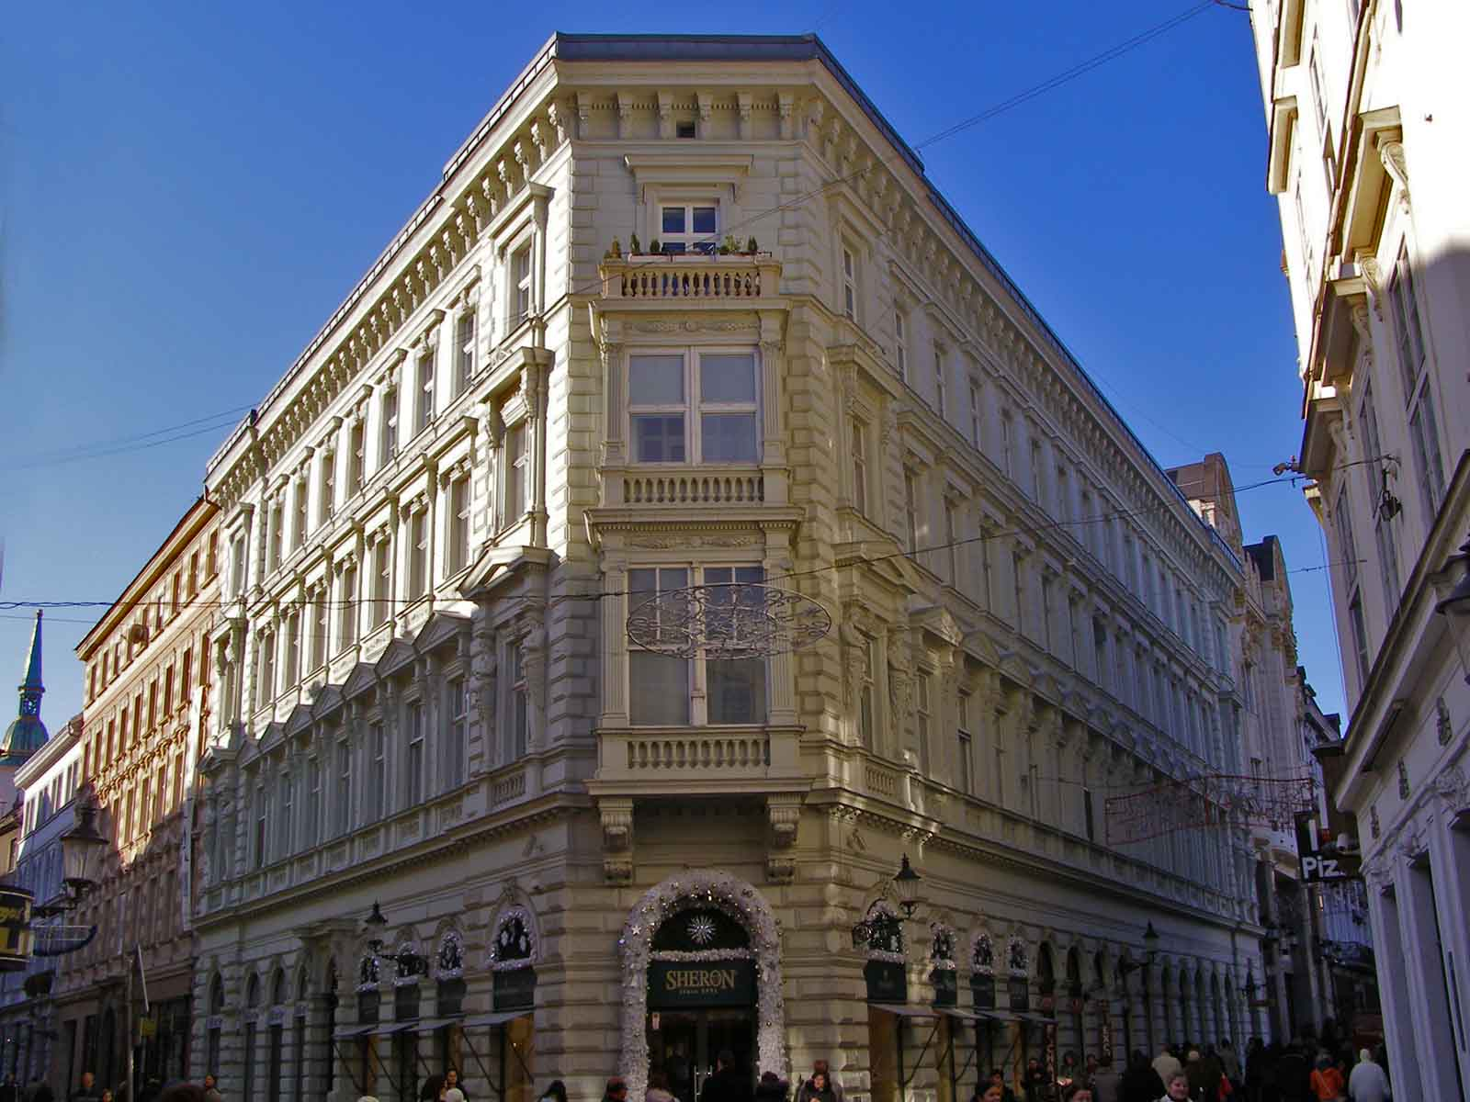
Panská Street

Slide 49
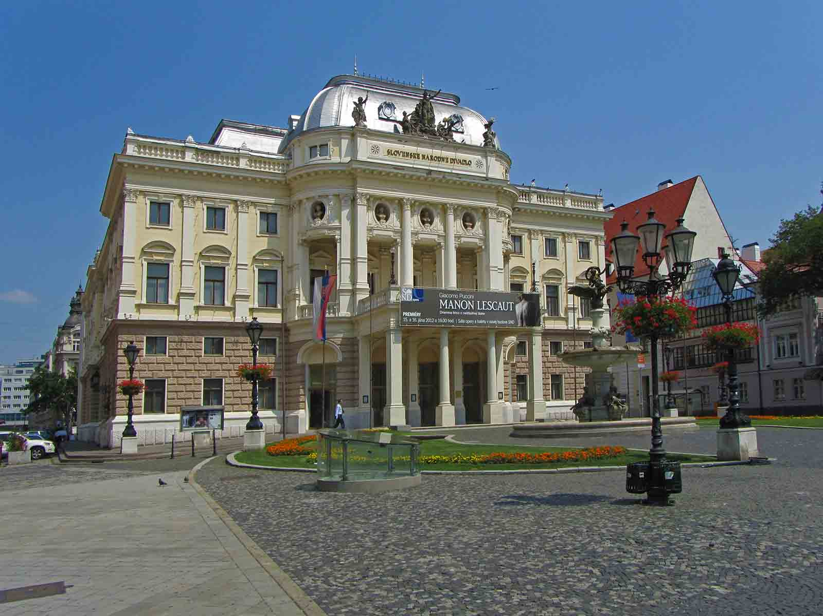
National Theatre (The Historical Building)

Slide 50
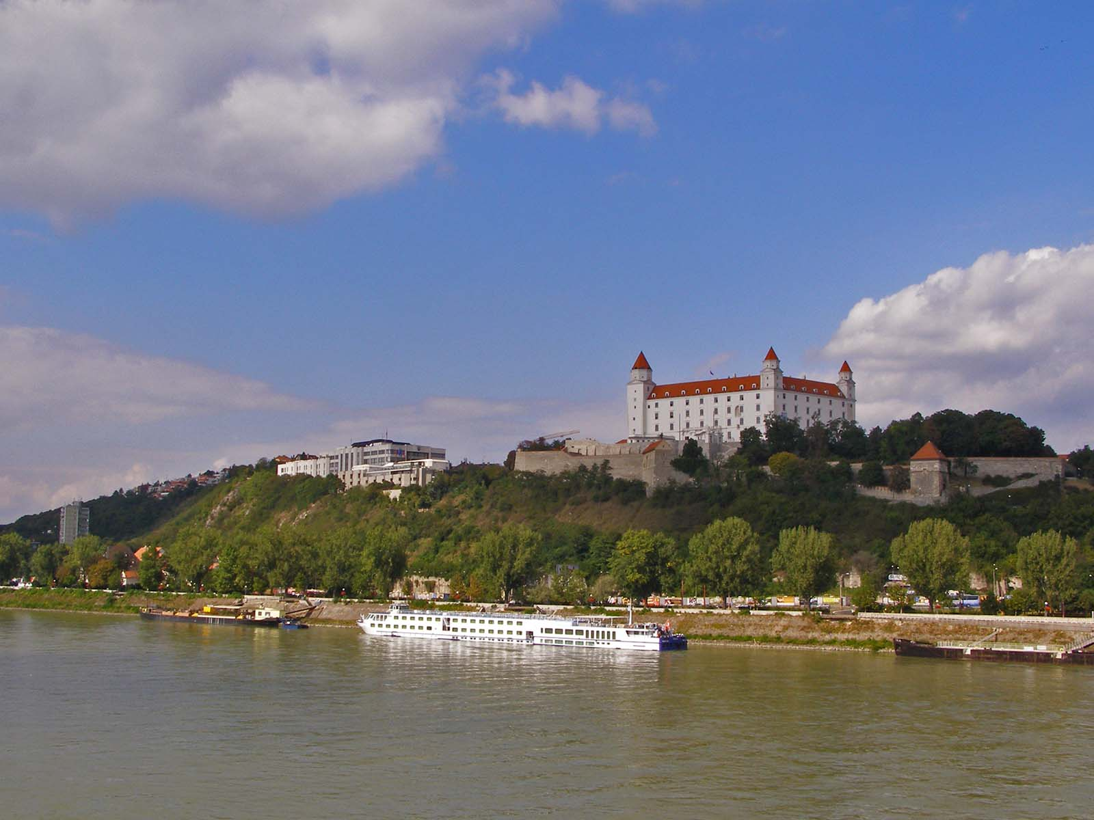
Panorama with the Bratislava Castle

Slide 51


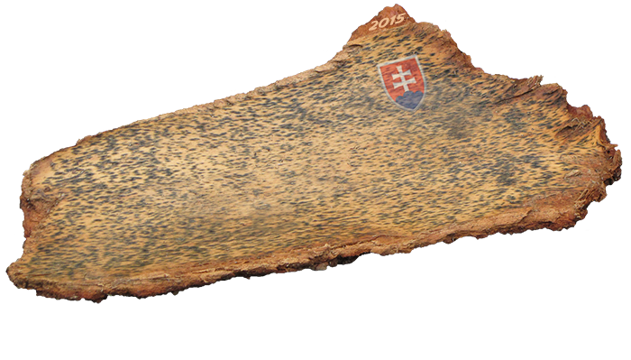
NEKOMERČNÁ PREZENTÁCIA!
NON-COMMERCIAL PRESENTATION!
PRÉSENTATION NON-COMMERCIALE!
NON-COMERCIAL PRESENTACION!
NICHTKOMMERZIELLE PRÄSENTATION!
NON-COMMERCIAL PRESENTATION!
Goodbye
Au revoir
Adios
Viszlát
Addio
Auf Wiedersehen
Steve
Dovidenia

Slide 52



Accede a la sección que desees desde aquí:
Propia Creación
De la Red
Dedicatorias | Fechas Especiales | Graciosos
Historia y Arte | Lugares | Musicales
Naturaleza y Ciencias | Política | Reflexión
Religiosos | Románticos | Salud
Dedicatorias | Fechas Especiales | Graciosos
Historia y Arte | Lugares | Musicales
Naturaleza y Ciencias | Política | Reflexión
Religiosos | Románticos | Salud
Si deseas recibir pps periódicamente en tu correo electrónico subscríbete aquí:

